Slide 1

File Processing
Gold - Chapter 6 - Topic 4

Slide 2

Selamat datang di Chapter 6 Topik 4 online course Android Binar Academy!

Slide 3



PM 101
Pengantar
Masih di Chapter 6 ✨
Pada Chapter sebelumnya kita melewati beberapa tools yang membantu dalam pengembangan Android.
Pada topik kali ini, kita akan mempelajari tools yang membantu dalam menangani berbagai jenis file. Tidak lain dan tidak bukan adalah… ✨File Processing✨
Wohoo!! Siapa yang udah nggak sabar? sini~sini~sini~

Slide 4

PM 101
Pengantar
Detailnya, kita bakal bahas hal-hal berikut ini:
Pengenalan File
Cara Handle File PDF
Cara Handle File Image
Cara Handle File Video

Slide 5

FILE PROCESSING
Selama menggunakan PC, pasti kamu cukup paham kalau File punya jenis dan formatnya masing-masing.
Nah, File Processing yang dibahas hari ini nggak akan jauh-jauh dari situ.
Apa sih maksudnya File Processing?

Slide 6
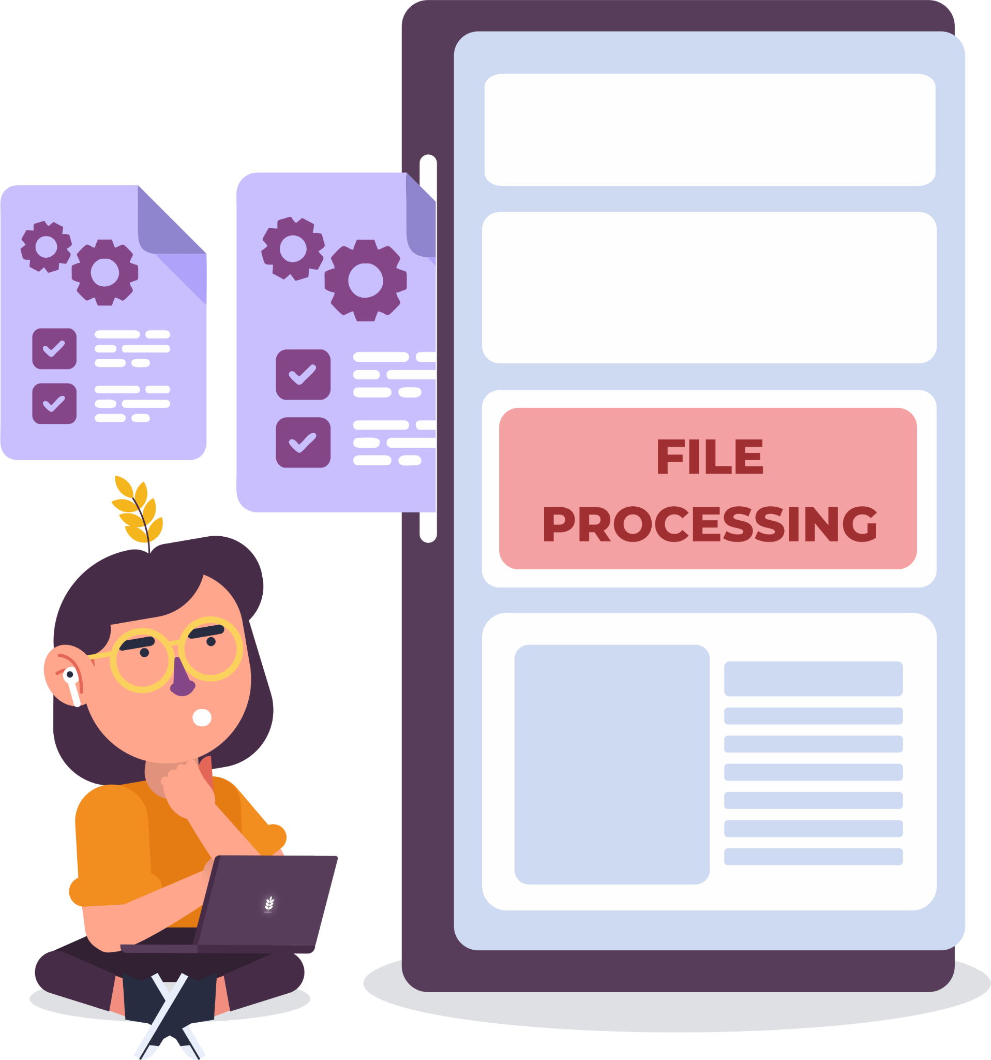
FILE PROCESSING
Jadi apa sih File Processing itu?
File Processing atau Pemrosesan File menggunakan prinsip dimana setiap aplikasi memiliki kemampuan untuk mengolah/membaca sebuah data tersendiri.
Dengan hal tersebut, Pemrosesan File akan mempengaruhi efisiensi dan efektifitas user ketika menggunakan aplikasi kita.

Slide 7
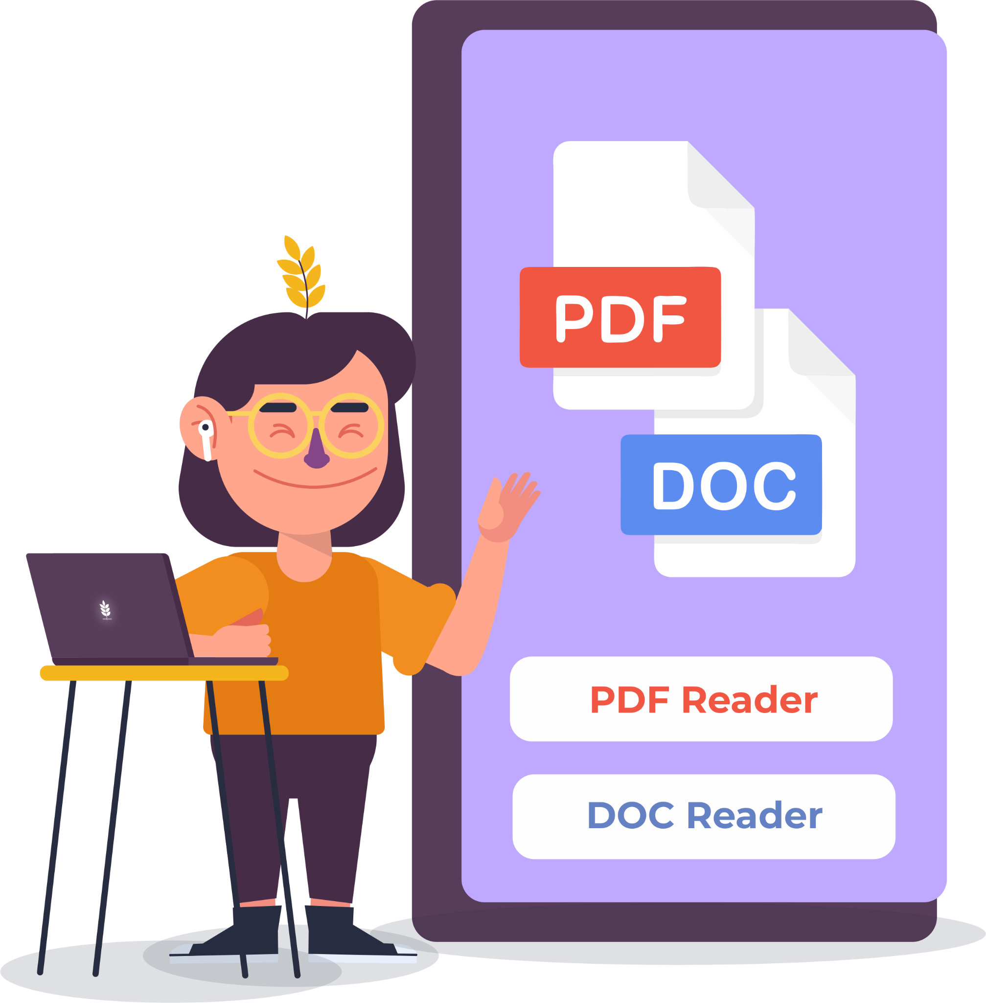
FILE PROCESSING
Penerapan File Processing ini udah sering kamu temui dalam keseharian, lho~
Beberapa contoh penerapan File Processing dalam sebuah aplikasi yaitu seperti pembaca PDF atau Microsoft Office. Nah, sebagaimana fungsi File Processing berjalan, aplikasi yang disebutkan itu dapat mengelola file tertentu yang nantinya digunakan oleh user untuk perihal lain.

Slide 8

FILE PROCESSING
Konsep File Processing pada Android berarti memahami jika aplikasi dapat membaca variasi format File.
Eits.. nggak sekedar itu. Format File ini juga perlu ditinjau lebih detail lagi.
Untuk itu, kita bedah dulu… Apa sih yang dimaksud File?

Slide 9

FILE PROCESSING
Apa itu file?
File atau dalam bahasa Indonesianya disebut berkas merupakan kumpulan data dan informasi yang saling berhubungan dan juga tersimpan di dalam sebuah ruang penyimpanan sekunder.
Biasanya file juga diartikan sebagai arsip atau data yang tersimpan dalam bentuk digital.

Slide 10

FILE PROCESSING
Jenis file dan fungsinya?
Jenis-jenis file yang ada di dalam komputer memiliki format yang sangat banyak. Jika dikelompokkan berdasarkan format filenya, maka akan seperti berikut:
File System
File Video
File Dokumen
File Suara
File Gambar
Kalo dikelompokan seperti di atas, pasti udah tahu dong abis ini kita akan ngapain? Yepp, sesuai ritual, tentunya kita bahas satu persatu~

Slide 11

FILE PROCESSING
1. File System
Kamu pernah install aplikasi di komputer kan? Pasti familiar dengan istilah .exe. Nah, ini lah yang disebut dengan jenis file system.
File sistem berfungsi untuk menjalankan program pada komputer sesuai dengan fungsinya, serta menjalankan berbagai aplikasi yang diinstal ke dalam komputer.
Beberapa ekstensi di dalam file sistem diantaranya .sys, .com, .exe, dsb.

Slide 12

FILE PROCESSING
2. File Video
Pernah nonton video? Pernah download MP4 di hape kamu?
Beberapa ekstensi pada file video diantaranya ialah .mp4, .3gp, .mkv, dsb. Setiap ekstensi ini menunjukan bahwa masing-masing mempunyai jenis pemutar yang berbeda.
Tidak seluruh jenis video itu dapat diputar dengan software yang biasanya terinstal di dalam komputer. Terdapat beberapa jenis video yang hanya bisa diputar dengan software tertentu.

Slide 13

FILE PROCESSING
3. File Dokumen
Jenis file ini pasti familiar dengan kamu yang lagi ngerjain skripsi 😅
Masing-masing dari ekstensi ini menunjukkan jenis file dokumennya, serta cuma bisa dibuka kalau komputer kamu udah install software atau juga aplikasi yang sesuai.
Beberapa ekstensi pada file dokumen diantaranya ialah seperti .doc, .xls, .pdf, .ppt, .txt, dsb.

Slide 14


FILE PROCESSING
4. File Gambar
Yang namanya aplikasi pasti nggak lepas dari menampilkan gambar untuk mempercantik tampilannya.
Beberapa ekstensi file gambar diantaranya seperti .jpg, .png, .gif, dsb. Pada umumnya gambar yang dihasilkan oleh sebuah kamera itu akan berekstensi jpg atau jpeg.
Gambar berekstensi .tif, .png, serta lainnya biasanya hasil penyimpanan dari software tertentu, misalnya seperti Photoshop, CorelDraw, AutoCad, serta lain-lain.

Slide 15

FILE PROCESSING
5. File Suara
Beberapa ekstensi file suara ini diantaranya seperti .wav, .mp3, dan masih buanyaak lagi.
Sama halnya dengan file komputer lainnya, tidak seluruh file suara itu bisa dibuka dengan satu aplikasi.
Pada umumnya jenis file ini dikelompokkan dalam folder khusus sesuai dengan jenis atau kebutuhannya masing-masing. Maksudnya, file tersebut dapat mudah ditemukan pada saat dibutuhkan.

Slide 16

FILE PROCESSING
Kesimpulannya
Dari konsep file yang dibahas tadi, ditarik kesimpulan nih kalau File Processing merupakan sebuah fungsi dari aplikasi yang dapat membuat, menyimpan atau mengakses konten file.
File Processing juga dapat digunakan untuk menyimpan file baru atau menggeser yang sudah ada.
Semakin memahami konsep File Processing, sambil recall sambil kita intip yuk penerapan File Processing di Android 😃

Slide 17

FILE PROCESSING
Udah mulai kebayang, kan? bahwa File ini hidup di sekeliling kita.
Biar makin sakti, kayanya belum afdol nih kalau kita nggak praktik~
Yuk, kita coba implementasi Basic FILE PROCESSING di Android!

Slide 18

FILE PROCESSING
Mau ngapain nih sekarang?
Pada praktek kali ini kita akan coba menerapkan penggunaan File Processing dalam sebuah aplikasi. Kita akan membuat sebuah aplikasi dimana aplikasi tersebut :
Dapat membaca file PDF melalui WebView, assets, storage dan internet.
Dapat menampilkan gambar dari kamera maupun gallery kita.
Dapat memutar video.
Meluncur ke langkah praktiknya, kita geser dulu skuyy~

Slide 19
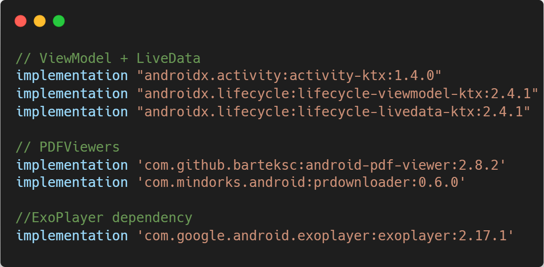
FILE PROCESSING
Step 1: Buat Project Baru
Pertama-tama tentu saja kita perlu membuat sebuah project baru dengan nama MyFileProcessingPractice.
Pada fitur pertama ini, kita akan fokus untuk membuat sebuah fitur yang menghandle file PDF.
Setelah projectnya jadi, kita tambahkan viewBinding dan juga beberapa dependency berikut di build.gradle.
Notes:
Kode:
// ViewModel + LiveData
implementation "androidx.activity:activity-ktx:1.4.0"
implementation "androidx.lifecycle:lifecycle-viewmodel-ktx:2.4.1"
implementation "androidx.lifecycle:lifecycle-livedata-ktx:2.4.1"
// PDFViewers
implementation 'com.github.barteksc:android-pdf-viewer:2.8.2'
implementation 'com.mindorks.android:prdownloader:0.6.0'
//ExoPlayer dependency
implementation 'com.google.android.exoplayer:exoplayer:2.17.1'

Slide 20
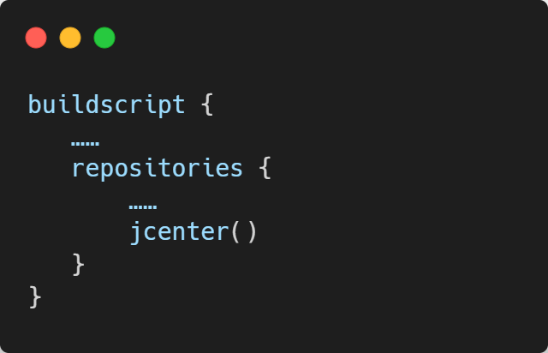
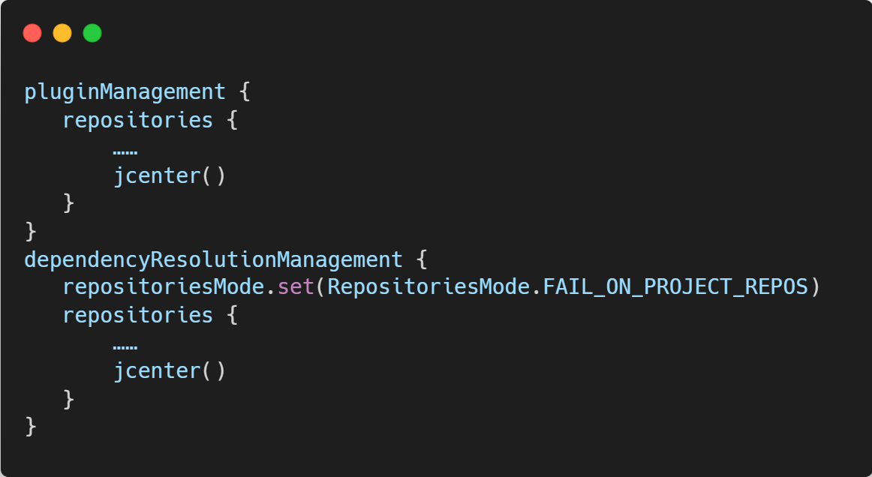
FILE PROCESSING
Selanjutnya untuk kalian yang menggunakan Android Studio versi Artic Fox ke bawah tambahkan kode jcenter() pada build.gradle(Project)
Sedangkan untuk kalian yang menggunakan Android Studio versi Bumblee Bee ke atas, tambahkan kode jcenter() pada settings.gradle
Notes:
Kode 1:
buildscript {
……
repositories {
……
jcenter()
}
}
Kode 2:
pluginManagement {
repositories {
……
jcenter()
}
}
dependencyResolutionManagement {
repositoriesMode.set(RepositoriesMode.FAIL_ON_PROJECT_REPOS)
repositories {
……
jcenter()
}
}

Slide 21
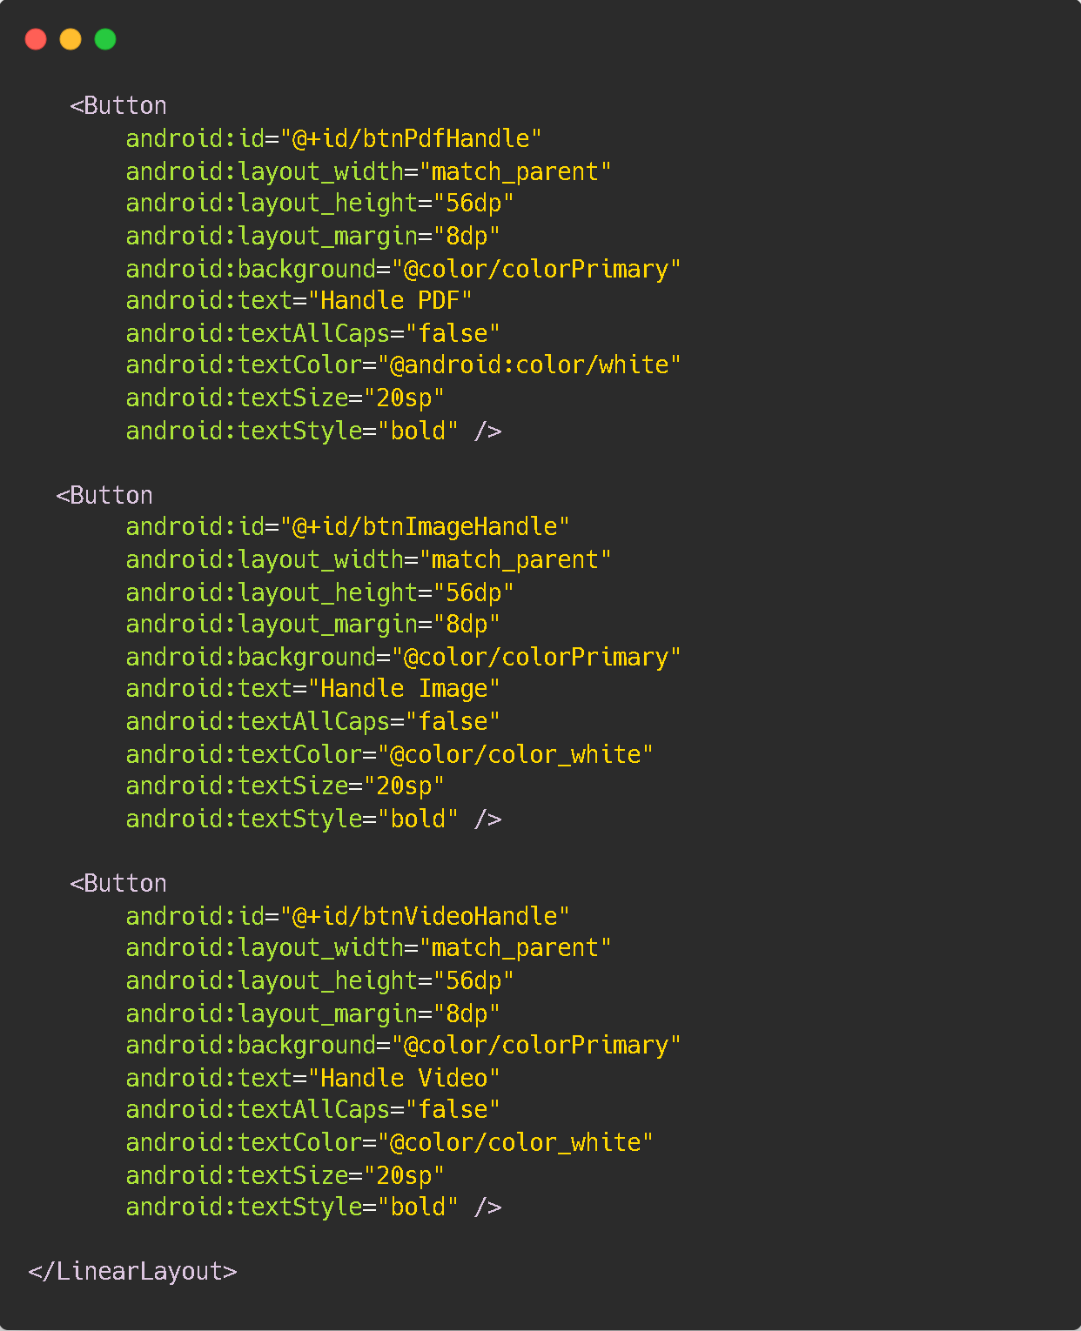
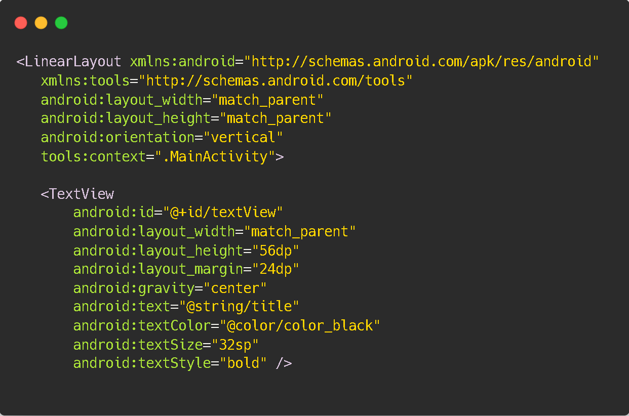
FILE PROCESSING
Step 2: Buat Layout
Lanjuy~ Abis itu kita tambahkan syntax di bawah ini pada activity_layout.xml
Notes:
Kode:
1
<LinearLayout xmlns:android="http://schemas.android.com/apk/res/android"
xmlns:tools="http://schemas.android.com/tools"
android:layout_width="match_parent"
android:layout_height="match_parent"
android:orientation="vertical"
tools:context=".MainActivity">
<TextView
android:id="@+id/textView"
android:layout_width="match_parent"
android:layout_height="56dp"
android:layout_margin="24dp"
android:gravity="center"
android:text="@string/title"
android:textColor="@color/color_black"
android:textSize="32sp"
android:textStyle="bold" />
<Button
android:id="@+id/btnPdfHandle"
android:layout_width="match_parent"
android:layout_height="56dp"
android:layout_margin="8dp"
android:background="@color/colorPrimary"
android:text="Handle PDF"
android:textAllCaps="false"
android:textColor="@android:color/white"
android:textSize="20sp"
android:textStyle="bold" />
No. 2 lanjut di s2
<Button
android:id="@+id/btnImageHandle"
android:layout_width="match_parent"
android:layout_height="56dp"
android:layout_margin="8dp"
android:background="@color/colorPrimary"
android:text="Handle Image"
android:textAllCaps="false"
android:textColor="@color/color_white"
android:textSize="20sp"
android:textStyle="bold" />
<Button
android:id="@+id/btnVideoHandle"
android:layout_width="match_parent"
android:layout_height="56dp"
android:layout_margin="8dp"
android:background="@color/colorPrimary"
android:text="Handle Video"
android:textAllCaps="false"
android:textColor="@color/color_white"
android:textSize="20sp"
android:textStyle="bold" />
ini…
</LinearLayout>

Slide 22


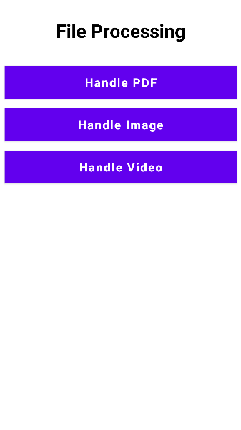
FILE PROCESSING
Tadaaa! Kalau per step sebelumnya kamu melakukan kodenya dengan benar, berarti tampilannya jadi kayak disamping ini 👉🏻
Abis ini selesai? Dikit lagii nih. Kita migrasi dulu ke step tiga setelah slide ini yaa~
Notes:
Kode:
1
<LinearLayout xmlns:android="http://schemas.android.com/apk/res/android"
xmlns:tools="http://schemas.android.com/tools"
android:layout_width="match_parent"
android:layout_height="match_parent"
android:orientation="vertical"
tools:context=".MainActivity">
<TextView
android:id="@+id/textView"
android:layout_width="match_parent"
android:layout_height="56dp"
android:layout_margin="24dp"
android:gravity="center"
android:text="@string/title"
android:textColor="@color/color_black"
android:textSize="32sp"
android:textStyle="bold" />
<Button
android:id="@+id/btnPdfHandle"
android:layout_width="match_parent"
android:layout_height="56dp"
android:layout_margin="8dp"
android:background="@color/colorPrimary"
android:text="Handle PDF"
android:textAllCaps="false"
android:textColor="@android:color/white"
android:textSize="20sp"
android:textStyle="bold" />
No. 2 lanjut di s2
<Button
android:id="@+id/btnImageHandle"
android:layout_width="match_parent"
android:layout_height="56dp"
android:layout_margin="8dp"
android:background="@color/colorPrimary"
android:text="Handle Image"
android:textAllCaps="false"
android:textColor="@color/color_white"
android:textSize="20sp"
android:textStyle="bold" />
<Button
android:id="@+id/btnVideoHandle"
android:layout_width="match_parent"
android:layout_height="56dp"
android:layout_margin="8dp"
android:background="@color/colorPrimary"
android:text="Handle Video"
android:textAllCaps="false"
android:textColor="@color/color_white"
android:textSize="20sp"
android:textStyle="bold" />
ini…
</LinearLayout>

Slide 23
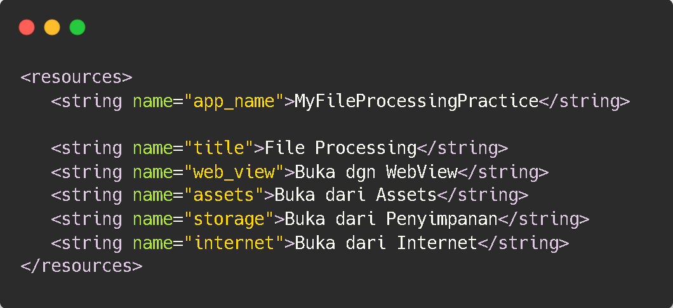
FILE PROCESSING
Step 3: Tambah Layout lagi~
Selanjutnya pada strings.xml kita tambahkan value dibawah :

Slide 24
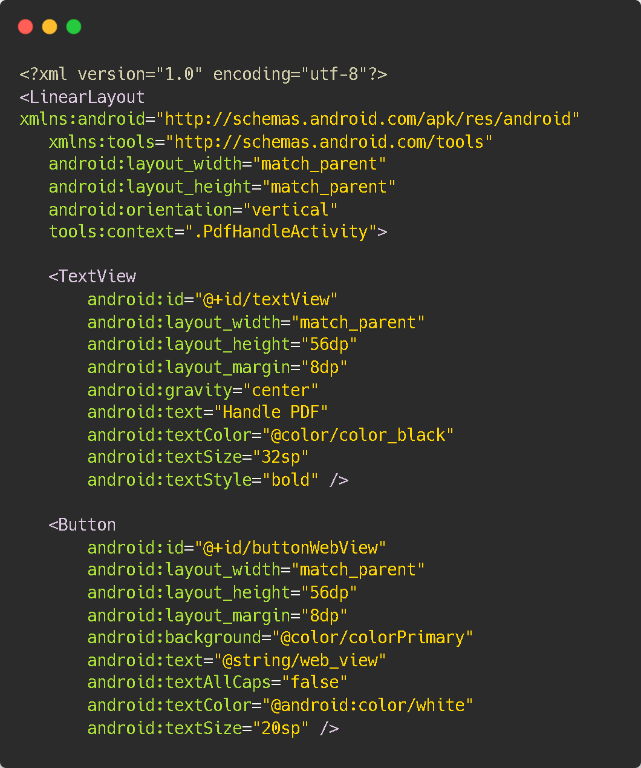
FILE PROCESSING
Step 4: Buat Halaman “Handle PDF”
Pertama-tama kita akan membuat sebuah fitur yang dapat membaca pdf-nya dulu..
Buatlah sebuah Activity baru dengan nama PdfHandleActivity.
Setelah itu kita isi layoutnya dengan syntax seperti gambar di samping. Eitss.. tapi syntax ini belum selesai. Berhubung masih panjang, diilanjut ke halaman berikutnya ya~
Lanjut
Notes:
Kode:
1
<?xml version="1.0" encoding="utf-8"?>
<LinearLayout xmlns:android="http://schemas.android.com/apk/res/android"
xmlns:tools="http://schemas.android.com/tools"
android:layout_width="match_parent"
android:layout_height="match_parent"
android:orientation="vertical"
tools:context=".PdfHandleActivity">
<TextView
android:id="@+id/textView"
android:layout_width="match_parent"
android:layout_height="56dp"
android:layout_margin="8dp"
android:gravity="center"
android:text="Handle PDF"
android:textColor="@color/color_black"
android:textSize="32sp"
android:textStyle="bold" />
<Button
android:id="@+id/buttonWebView"
android:layout_width="match_parent"
android:layout_height="56dp"
android:layout_margin="8dp"
android:background="@color/colorPrimary"
android:text="@string/web_view"
android:textAllCaps="false"
android:textColor="@android:color/white"
android:textSize="20sp" />
2
<Button
android:id="@+id/buttonAssets"
android:layout_width="match_parent"
android:layout_height="56dp"
android:layout_margin="8dp"
android:background="@color/colorPrimary"
android:text="@string/assets"
android:textAllCaps="false"
android:textColor="@color/color_white"
android:textSize="20sp" />
<Button
android:id="@+id/buttonStorage"
android:layout_width="match_parent"
android:layout_height="56dp"
android:layout_margin="8dp"
android:background="@color/colorPrimary"
android:text="@string/storage"
android:textAllCaps="false"
android:textColor="@color/color_white"
android:textSize="20sp" />
<Button
android:id="@+id/buttonInternet"
android:layout_width="match_parent"
android:layout_height="56dp"
android:layout_margin="8dp"
android:background="@color/colorPrimary"
android:text="@string/internet"
android:textAllCaps="false"
android:textColor="@color/color_white"
android:textSize="20sp"
android:textStyle="bold" />
</LinearLayout>

Slide 25
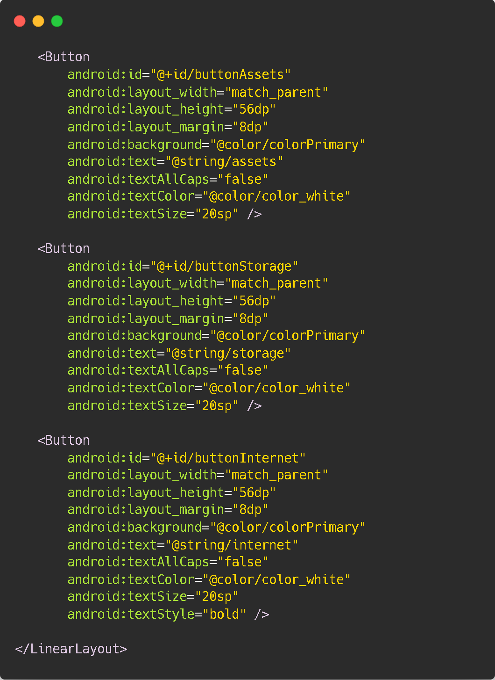
FILE PROCESSING
Ini nih buat syntax lanjutannya. Bisa cek gambar di samping
Notes:
Kode:
1
<?xml version="1.0" encoding="utf-8"?>
<LinearLayout xmlns:android="http://schemas.android.com/apk/res/android"
xmlns:tools="http://schemas.android.com/tools"
android:layout_width="match_parent"
android:layout_height="match_parent"
android:orientation="vertical"
tools:context=".PdfHandleActivity">
<TextView
android:id="@+id/textView"
android:layout_width="match_parent"
android:layout_height="56dp"
android:layout_margin="8dp"
android:gravity="center"
android:text="Handle PDF"
android:textColor="@color/color_black"
android:textSize="32sp"
android:textStyle="bold" />
<Button
android:id="@+id/buttonWebView"
android:layout_width="match_parent"
android:layout_height="56dp"
android:layout_margin="8dp"
android:background="@color/colorPrimary"
android:text="@string/web_view"
android:textAllCaps="false"
android:textColor="@android:color/white"
android:textSize="20sp" />
2
<Button
android:id="@+id/buttonAssets"
android:layout_width="match_parent"
android:layout_height="56dp"
android:layout_margin="8dp"
android:background="@color/colorPrimary"
android:text="@string/assets"
android:textAllCaps="false"
android:textColor="@color/color_white"
android:textSize="20sp" />
<Button
android:id="@+id/buttonStorage"
android:layout_width="match_parent"
android:layout_height="56dp"
android:layout_margin="8dp"
android:background="@color/colorPrimary"
android:text="@string/storage"
android:textAllCaps="false"
android:textColor="@color/color_white"
android:textSize="20sp" />
<Button
android:id="@+id/buttonInternet"
android:layout_width="match_parent"
android:layout_height="56dp"
android:layout_margin="8dp"
android:background="@color/colorPrimary"
android:text="@string/internet"
android:textAllCaps="false"
android:textColor="@color/color_white"
android:textSize="20sp"
android:textStyle="bold" />
</LinearLayout>

Slide 26
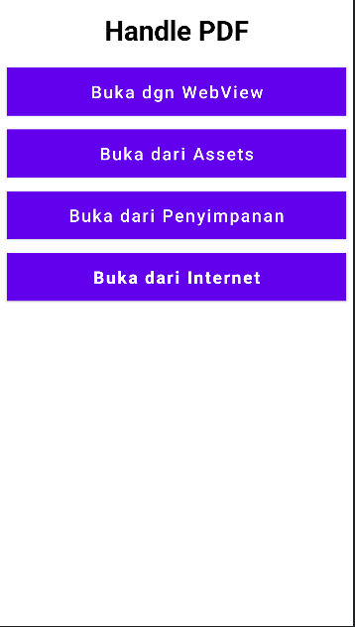
FILE PROCESSING
Step 5: Cek hasil Layoutnya
Kalau udah jadi, kamu bakal dapetin hasil kayak dibawah ini. Layout ini akan di-setting muncul apabila di menu utama tadi, kamu pilih “Handle PDF”
Bisa dicoba dulu yaa~
Notes:
Kode:
1
<?xml version="1.0" encoding="utf-8"?>
<LinearLayout xmlns:android="http://schemas.android.com/apk/res/android"
xmlns:tools="http://schemas.android.com/tools"
android:layout_width="match_parent"
android:layout_height="match_parent"
android:orientation="vertical"
tools:context=".PdfHandleActivity">
<TextView
android:id="@+id/textView"
android:layout_width="match_parent"
android:layout_height="56dp"
android:layout_margin="8dp"
android:gravity="center"
android:text="Handle PDF"
android:textColor="@color/color_black"
android:textSize="32sp"
android:textStyle="bold" />
<Button
android:id="@+id/buttonWebView"
android:layout_width="match_parent"
android:layout_height="56dp"
android:layout_margin="8dp"
android:background="@color/colorPrimary"
android:text="@string/web_view"
android:textAllCaps="false"
android:textColor="@android:color/white"
android:textSize="20sp" />
2
<Button
android:id="@+id/buttonAssets"
android:layout_width="match_parent"
android:layout_height="56dp"
android:layout_margin="8dp"
android:background="@color/colorPrimary"
android:text="@string/assets"
android:textAllCaps="false"
android:textColor="@color/color_white"
android:textSize="20sp" />
<Button
android:id="@+id/buttonStorage"
android:layout_width="match_parent"
android:layout_height="56dp"
android:layout_margin="8dp"
android:background="@color/colorPrimary"
android:text="@string/storage"
android:textAllCaps="false"
android:textColor="@color/color_white"
android:textSize="20sp" />
<Button
android:id="@+id/buttonInternet"
android:layout_width="match_parent"
android:layout_height="56dp"
android:layout_margin="8dp"
android:background="@color/colorPrimary"
android:text="@string/internet"
android:textAllCaps="false"
android:textColor="@color/color_white"
android:textSize="20sp"
android:textStyle="bold" />
</LinearLayout>

Slide 27

FILE PROCESSING
Okey, Layout settingnya udah jadi. Terus apa lagi nih?
Nah untuk menghandle file PDF terdapat beberapa cara untuk menampilkannya. Untuk bahasan ini, kita akan eksplor setidaknya 4 cara, yaitu:
WebView
Assets
Penyimpanan (Local Storage)
Internet
Yuk kita eksplor satu-satu!
Notes:
Kode:
<androidx.constraintlayout.widget.ConstraintLayout xmlns:android="http://schemas.android.com/apk/res/android"
xmlns:tools="http://schemas.android.com/tools"
android:layout_width="match_parent"
android:layout_height="match_parent"
tools:context=".WebViewActivity">
<WebView
android:id="@+id/webView"
android:layout_width="match_parent"
android:layout_height="match_parent" />
</androidx.constraintlayout.widget.ConstraintLayout>

Slide 28
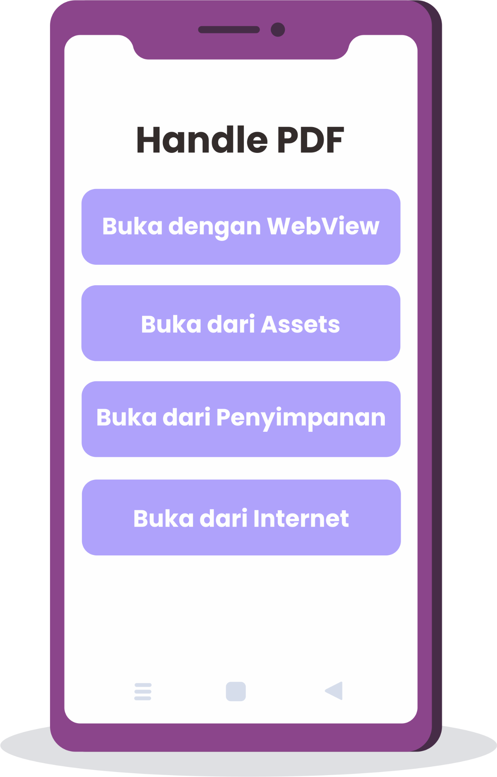

FILE PROCESSING
Bener banget! dalam handle file PDF, ada empat cara sebagaimana gambar disamping ini.
Kita bahas sesuai urutannya dan kita meluncur ke urutan pertama.
Gimana sih cara Handle File PDF dengan WebView?

Slide 29

FILE PROCESSING
Buka PDF dengan WebView
Cara pertama dan termudah untuk membaca atau menampilkan file PDF adalah dengan menampilkannya di WebView.
Yang perlu kita lakukan cukup dengan memasukkan WebView ke dalam layout dan masukkan URL yang diinginkan dengan menggunakan webView.loadUrl().
Caranya kayak apa tuh? Tenang Broda Brodi, buka tirai abis ini~
Notes:
Kode:
<androidx.constraintlayout.widget.ConstraintLayout xmlns:android="http://schemas.android.com/apk/res/android"
xmlns:tools="http://schemas.android.com/tools"
android:layout_width="match_parent"
android:layout_height="match_parent"
tools:context=".WebViewActivity">
<WebView
android:id="@+id/webView"
android:layout_width="match_parent"
android:layout_height="match_parent" />
</androidx.constraintlayout.widget.ConstraintLayout>

Slide 30
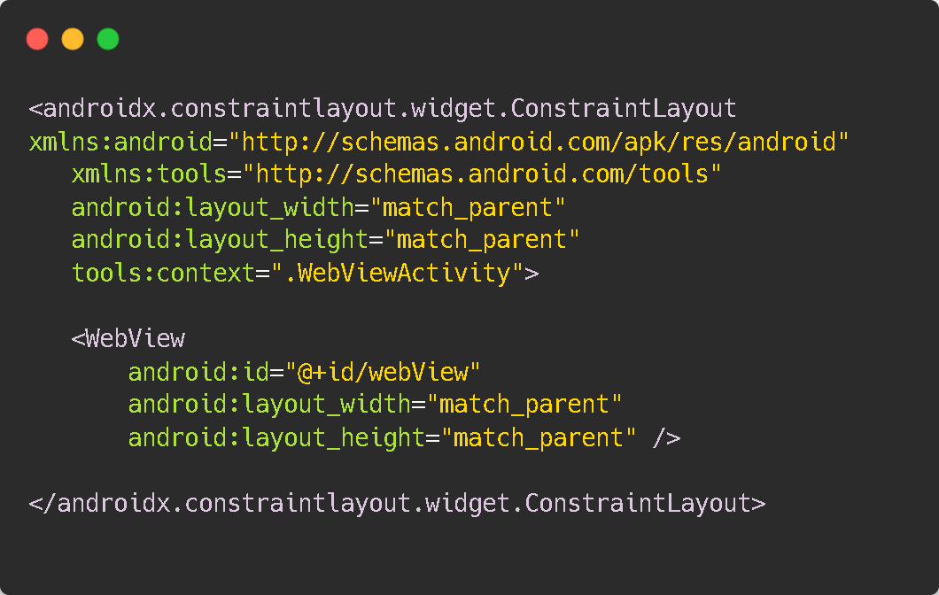
FILE PROCESSING
Step 1: Proses File PDF
Oke, langsung saja kita buat terlebih dahulu activity baru dengan nama WebViewActivity.
Setelah itu kita isi layoutnya dengan syntax di samping:
Notes:
Kode:
<androidx.constraintlayout.widget.ConstraintLayout xmlns:android="http://schemas.android.com/apk/res/android"
xmlns:tools="http://schemas.android.com/tools"
android:layout_width="match_parent"
android:layout_height="match_parent"
tools:context=".WebViewActivity">
<WebView
android:id="@+id/webView"
android:layout_width="match_parent"
android:layout_height="match_parent" />
</androidx.constraintlayout.widget.ConstraintLayout>

Slide 31
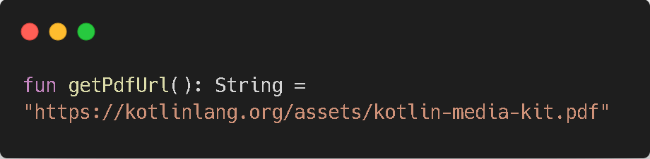
FILE PROCESSING
Step 2: Buat Fungsi getPdfUrl()
Buka class Utils.kt yang berada di package utils.
Kita tambahkan fungsi bernama getPdfUrl() yang berfungsi untuk mengembalikan URL PDF yang akan kita lihat di “WebView”.
Di sini kita menggunakan “link media kit” dari “Kotlinlang”. Kita tambahkan fungsinya ke dalam class Utils.kt seperti berikut 👉🏻

Slide 32
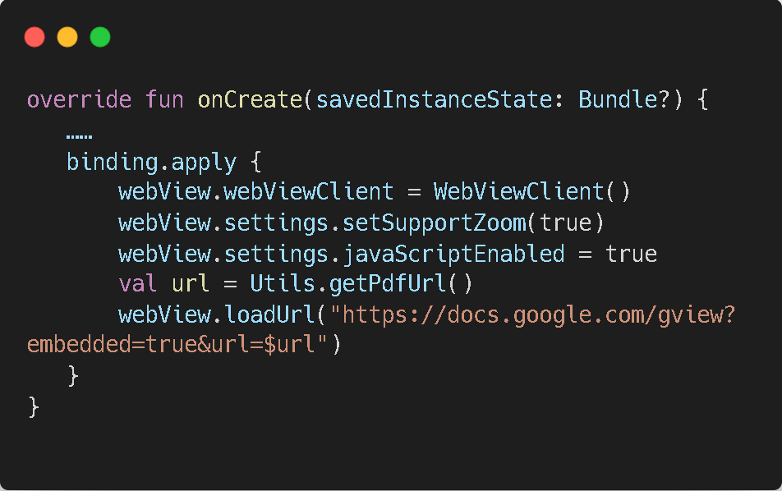
FILE PROCESSING
Step 3: Masukan URL ke WebView
Sekarang, kamu buka URL yang sebelumnya dimasukan ke dalam “WebView” dengan memanggil method webView.loadUrl.
Kita tambahkan kode seperti yang ada di samping ke dalam file WebViewActivity.kt. Kita masukkan di dalam onCreate().
Jadi deh salah satu fungsi kita~
Notes:
Kode:
override fun onCreate(savedInstanceState: Bundle?) {
……
binding.apply {
webView.webViewClient = WebViewClient()
webView.settings.setSupportZoom(true)
webView.settings.javaScriptEnabled = true
val url = Utils.getPdfUrl()
webView.loadUrl("https://docs.google.com/gview?embedded=true&url=$url")
}
}
Kode 2:
<uses-permission android:name="android.permission.INTERNET" />

Slide 33
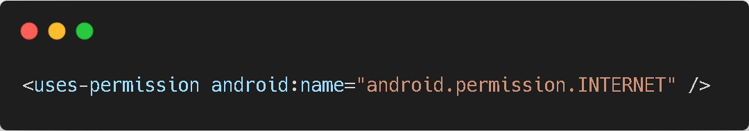
FILE PROCESSING
Step 4: Tambahkan Permission Internet
Sebelum menjalankan fungsi onCreate() tadi, jangan lupa menambahkan permission internet. Karena kita menggunakan URL yang mengharuskan kita terkoneksi dengan internet.
Kalo udah, tinggal kita jalankan aja deh dan langsung kita lihat reaksinya 😊
Notes:
Kode:
override fun onCreate(savedInstanceState: Bundle?) {
……
binding.apply {
webView.webViewClient = WebViewClient()
webView.settings.setSupportZoom(true)
webView.settings.javaScriptEnabled = true
val url = Utils.getPdfUrl()
webView.loadUrl("https://docs.google.com/gview?embedded=true&url=$url")
}
}
Kode 2:
<uses-permission android:name="android.permission.INTERNET" />

Slide 34

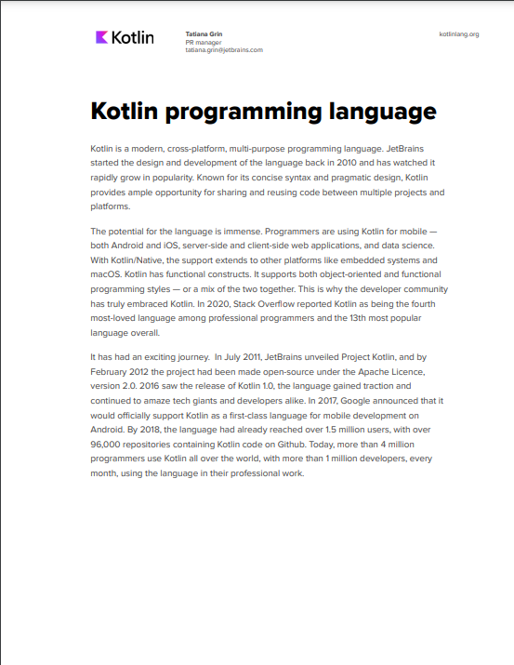
FILE PROCESSING
Keliatan kan File PDF-nya?
Oh iya, karena kita membuka PDF di WebView, kecepatan internet bakal mempengaruhi cepat atau lambatnya PDF tersebut dibuka.
Jadi pastikan koneksi internet kamu stabil atau cepat. Bahkan kalau dibutuhin, bisa minta tetring sama teman kita 😆
Notes:
https://kotlinlang.org/assets/kotlin-media-kit.pdf

Slide 35

FILE PROCESSING
Sipp deh, Chingu!
Barusan banget, masih anget, dibahas caranya proses file dengan WebView.
Lanjut~ kedua nih, kita bahas cara Handle File PDF dengan Assets, Storage, dan Internet!

Slide 36

FILE PROCESSING
Buka PDF lewat Assets, Storage dan Internet
Ada berbagai library yang dapat digunakan untuk memudahkan kita menampilkan file PDF di aplikasi.
Pada praktik kali ini kita akan menggunakan library AndroidPdfViewer.
Kita juga akan menggunakan PRDownloader yang digunakan untuk mendownload file dari internet dan membukanya menggunakan AndroidPdfViewer.

Slide 37


FILE PROCESSING
Kita bisa menggunakan library “AndroidPdfViewer” untuk membuka PDF dari:
Folder aset (dari Android Studio)
Penyimpanan telepon
Internet
Untuk menggunakan library ini, tulis kode-kode yang menghubungkan “button click” pada “PdfHandleActivity.kt” dengan event di atas. Kayak apa caranya? cekidutt~
Notes:
Kode:
<androidx.constraintlayout.widget.ConstraintLayout xmlns:android="http://schemas.android.com/apk/res/android"
xmlns:app="http://schemas.android.com/apk/res-auto"
xmlns:tools="http://schemas.android.com/tools"
android:layout_width="match_parent"
android:layout_height="match_parent"
tools:context=".PdfViewActivity">
<com.github.barteksc.pdfviewer.PDFView
android:id="@+id/pdfView"
android:layout_width="match_parent"
android:layout_height="match_parent" />
<ProgressBar
android:id="@+id/progressBar"
android:layout_width="wrap_content"
android:layout_height="wrap_content"
android:visibility="gone"
app:layout_constraintBottom_toBottomOf="parent"
app:layout_constraintEnd_toEndOf="parent"
app:layout_constraintStart_toStartOf="parent"
app:layout_constraintTop_toTopOf="@+id/pdfView" />
</androidx.constraintlayout.widget.ConstraintLayout>

Slide 38
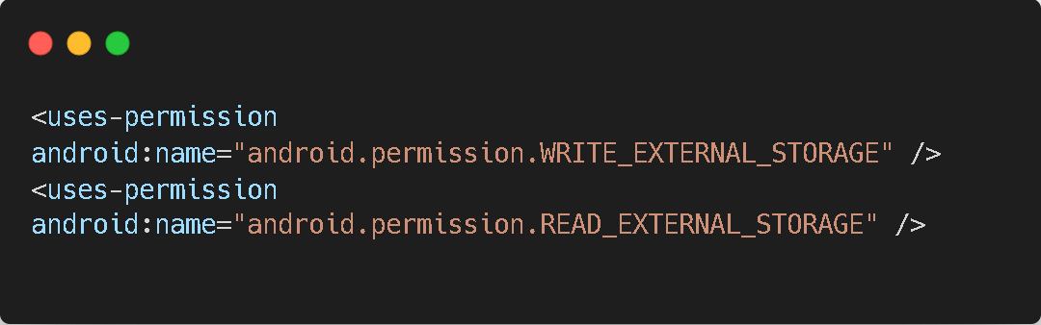
FILE PROCESSING
Step 1: Aktifkan Permission untuk Akses Storage HP
First thing first, kita tambahkan dulu nih permission di bawah supaya kita bisa mengakses storage pada handphone.
Notes:
Kode:
<uses-permission android:name="android.permission.WRITE_EXTERNAL_STORAGE" />
<uses-permission android:name="android.permission.READ_EXTERNAL_STORAGE" />

Slide 39
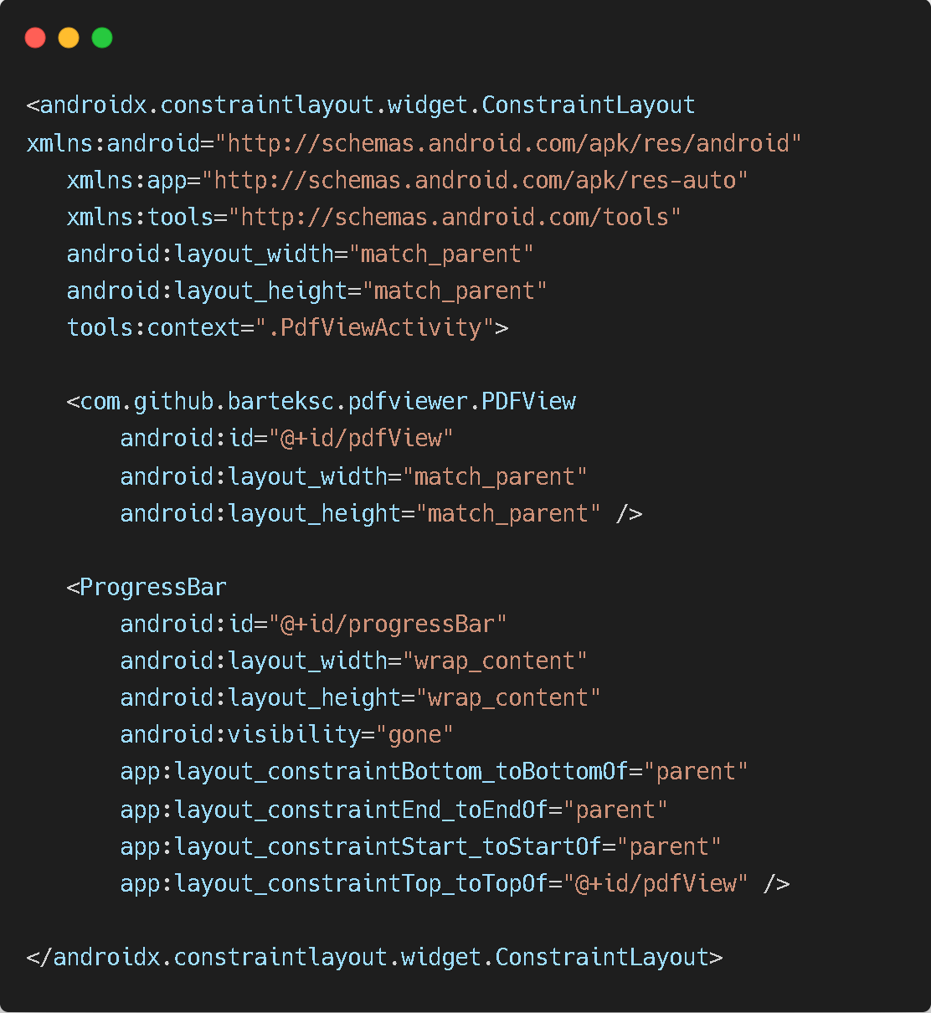
FILE PROCESSING
Step 2: Tambahkan Activity “PDFViewActivity”
Setelah itu kita tambahkan lagi activity baru dengan PdfViewActivity. Selanjutnya kita juga perlu mendadani layout dari activity_pdf_view.xml dulu supaya bisa menampilkan file PDF di sana.
Karena kita menggunakan library AndroidPdfViewer, kita dapat dengan mudah untuk menampilkan file PDF di dalamnya.
Kita cukup menambahkan library tersebut di dalam file xml-nya, seperti yang ada di samping.
Notes:
Kode:
<androidx.constraintlayout.widget.ConstraintLayout xmlns:android="http://schemas.android.com/apk/res/android"
xmlns:app="http://schemas.android.com/apk/res-auto"
xmlns:tools="http://schemas.android.com/tools"
android:layout_width="match_parent"
android:layout_height="match_parent"
tools:context=".PdfViewActivity">
<com.github.barteksc.pdfviewer.PDFView
android:id="@+id/pdfView"
android:layout_width="match_parent"
android:layout_height="match_parent" />
<ProgressBar
android:id="@+id/progressBar"
android:layout_width="wrap_content"
android:layout_height="wrap_content"
android:visibility="gone"
app:layout_constraintBottom_toBottomOf="parent"
app:layout_constraintEnd_toEndOf="parent"
app:layout_constraintStart_toStartOf="parent"
app:layout_constraintTop_toTopOf="@+id/pdfView" />
</androidx.constraintlayout.widget.ConstraintLayout>

Slide 40
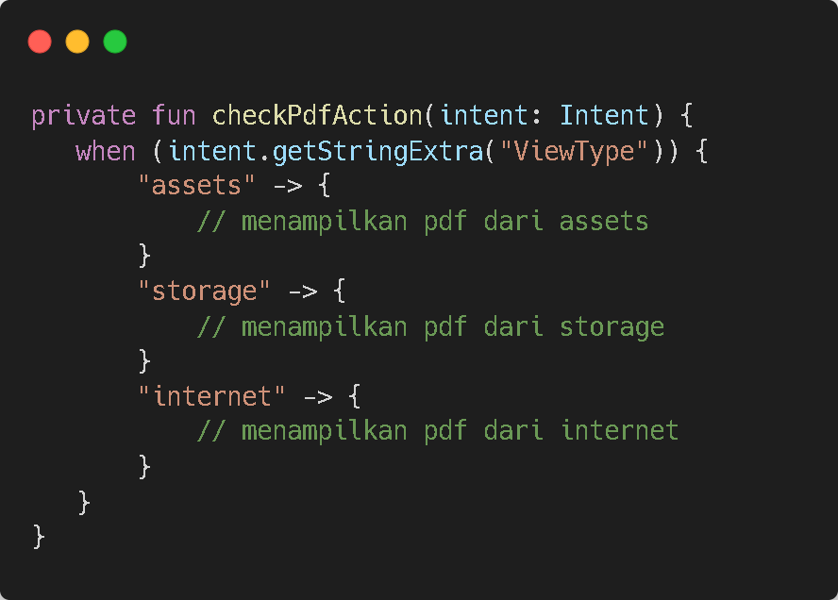
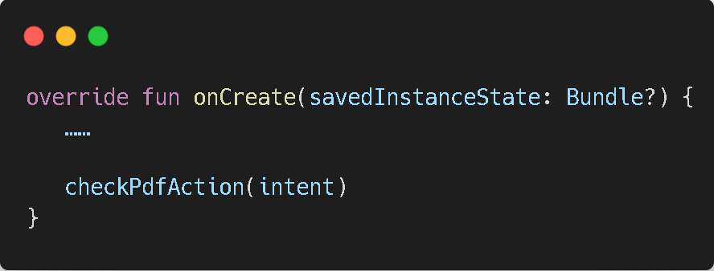
FILE PROCESSING
Step 2: Buat Method checkPdfAction()
Kita buat fungsi bernama checkPdfAction() di dalam file PdfViewActivity.kt dan masukkan kode seperti di samping.
Kalau udah beres, kita panggil method tersebut di dalam onCreate().
Notes:
Kode:
private fun checkPdfAction(intent: Intent) {
when (intent.getStringExtra("ViewType")) {
"assets" -> {
// menampilkan pdf dari assets
}
"storage" -> {
// menampilkan pdf dari storage
}
"internet" -> {
// menampilkan pdf dari internet
}
}
}
Kode:
override fun onCreate(savedInstanceState: Bundle?) {
……
checkPdfAction(intent)
}

Slide 41
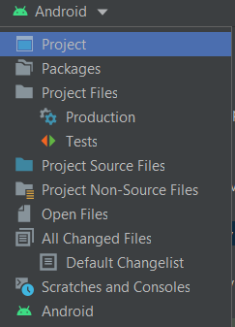
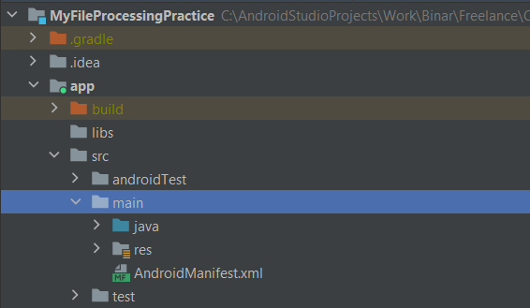
FILE PROCESSING
Step 3: Buat Folder Assets untuk diisi PDF
Karena fungsi pertama yang ingin dibuat adalah membaca file PDF dari assets, tentu aja kita perlu siapin folder assets yang terdapat di dalam project kita.
Dalam skeleton project yang sudah di-download, terdapat folder assets dan juga file PDF yang akan digunakan sebagai contoh.

Slide 42
FILE PROCESSING
Untuk menambah pengetahuan kita, cara untuk membuat folder assets adalah :
Klik kanan pada root project > New Folder > Assets Folder.
Selanjutnya masukkan lah file pdf di dalam sana, di sini kita akan mencoba memasukkan file pdf dengan nama Example_PDF_Kotlin_Wikipedia.pdf.

Slide 43
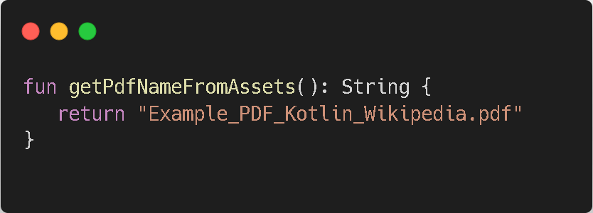
FILE PROCESSING
Step 4: Buat Folder Assets untuk diisi PDF
Setelah itu kita perlu membuat method dengan nama getPdfNameFromAssets di dalam class Utils.kt seperti yang dibawah ini👇🏼
Notes:
Kode:
fun getPdfNameFromAssets(): String {
return "Example_PDF_Kotlin_Wikipedia.pdf"
}

Slide 44
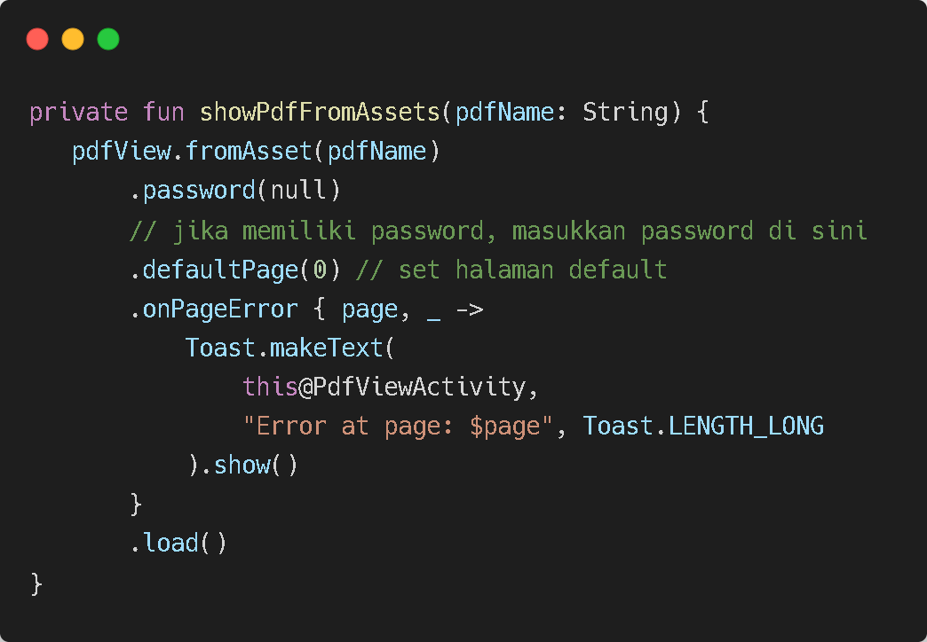
FILE PROCESSING
Step 5: Tambahkan fungsi showPdfFromAssets
Sekarang kita tambahkan kode berikut ke dalam PdfViewActivity.kt.
Method ini nih yang nantinya bertugas untuk mengambil nama file dalam format String dan menggunakan method fromAssets() dari library AndroidPdfViewer untuk menampilkan PDF.
Notes:
Kode:
private fun showPdfFromAssets(pdfName: String) {
pdfView.fromAsset(pdfName)
.password(null) // jika memiliki password, masukkan password di sini
.defaultPage(0) // set halaman default
.onPageError { page, _ ->
Toast.makeText(
this@PdfViewActivity,
"Error at page: $page", Toast.LENGTH_LONG
).show()
}
.load()
}
Kode:
private fun checkPdfAction(intent: Intent) {
when (intent.getStringExtra("ViewType")) {
"assets" -> {
// perform action to show pdf from assets
showPdfFromAssets(Utils.getPdfNameFromAssets())
}
……
}
}

Slide 45
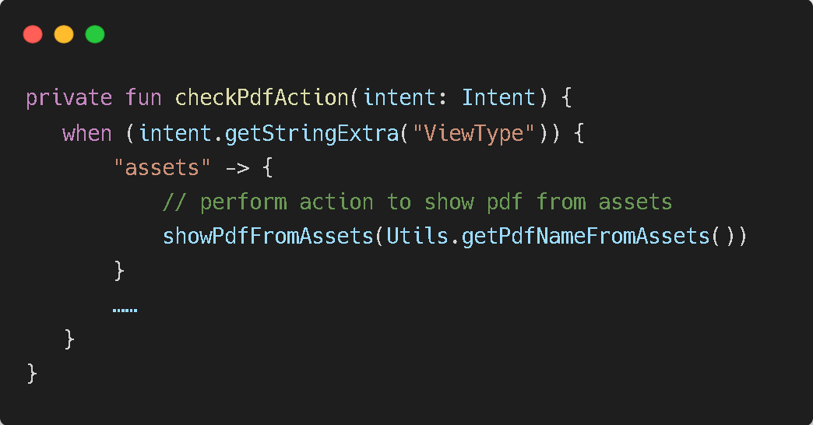
FILE PROCESSING
Step 6: Tambah Method checkPdfAction
Nah terakhir jangan lupa untuk memanggil method tersebut di dalam method checkPdfAction.
Kita tambahkan kode seperti gambar disamping:
Notes:
Kode:
private fun showPdfFromAssets(pdfName: String) {
pdfView.fromAsset(pdfName)
.password(null) // jika memiliki password, masukkan password di sini
.defaultPage(0) // set halaman default
.onPageError { page, _ ->
Toast.makeText(
this@PdfViewActivity,
"Error at page: $page", Toast.LENGTH_LONG
).show()
}
.load()
}
Kode:
private fun checkPdfAction(intent: Intent) {
when (intent.getStringExtra("ViewType")) {
"assets" -> {
// perform action to show pdf from assets
showPdfFromAssets(Utils.getPdfNameFromAssets())
}
……
}
}

Slide 46
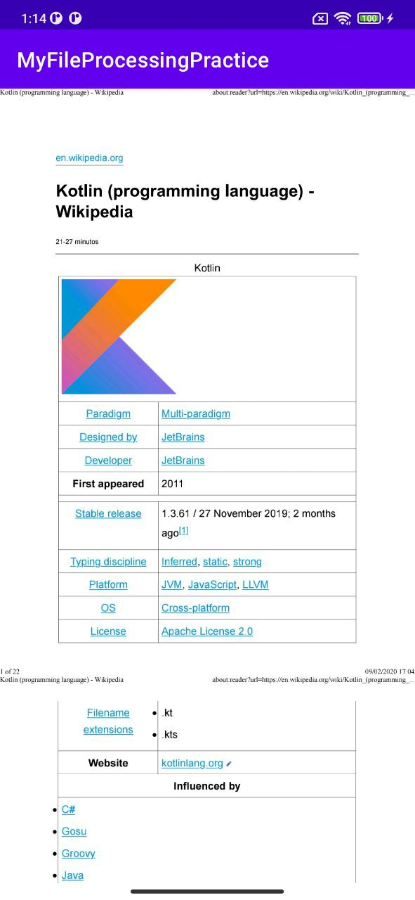
FILE PROCESSING
Fungsi Buka PDF via Assets Selesai~
Yoo, fungsi yang kita buat sudah bisa digunakan.
Yuk kita coba~
Notes:
Kode:
private fun showPdfFromAssets(pdfName: String) {
pdfView.fromAsset(pdfName)
.password(null) // jika memiliki password, masukkan password di sini
.defaultPage(0) // set halaman default
.onPageError { page, _ ->
Toast.makeText(
this@PdfViewActivity,
"Error at page: $page", Toast.LENGTH_LONG
).show()
}
.load()
}
Kode:
private fun checkPdfAction(intent: Intent) {
when (intent.getStringExtra("ViewType")) {
"assets" -> {
// perform action to show pdf from assets
showPdfFromAssets(Utils.getPdfNameFromAssets())
}
……
}
}

Slide 47
FILE PROCESSING
Wohoo! KBL alias Keren Banget Loch 😱
Okeh, tadi kita bahas cara proses file dengan Assets, Storage, dan Internet.
Si paling ketiga banget nih, kita bahas cara Handle File PDF di Storage Lokal!

Slide 48
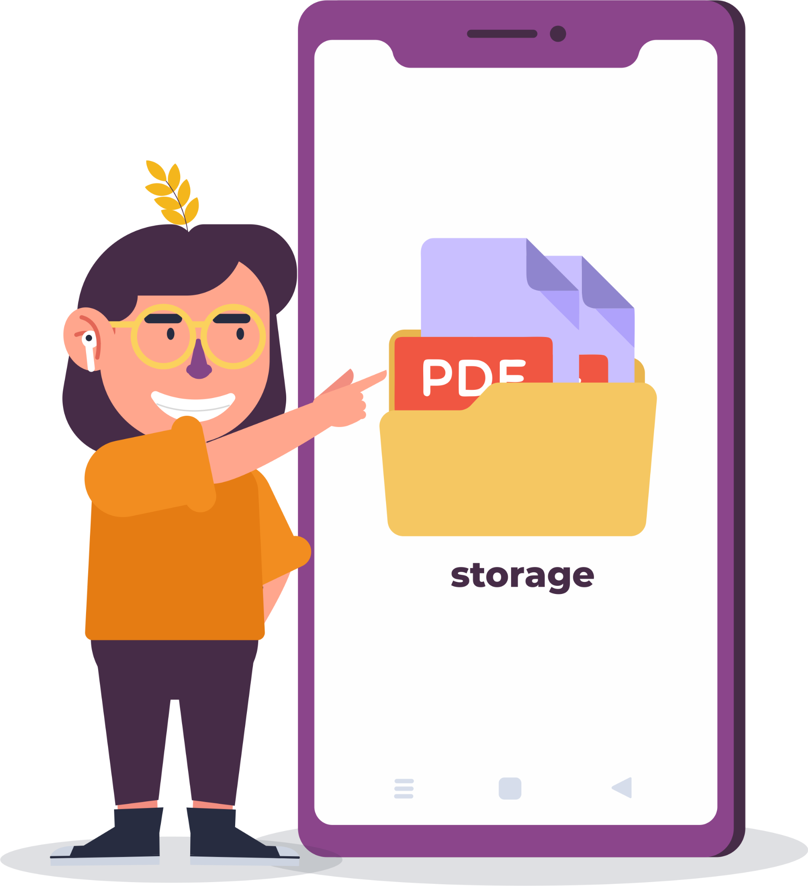
FILE PROCESSING
Gimana tuh cara panggil PDF dari Storage?
Jadi, kita harus memparsing data menggunakan intent untuk menemukan file yang memiliki format PDF
File yang dipilih nantinya akan ditampilkan dalam PDFView dengan memanggil method fromUri.
Notes:
Kode:
companion object {
private const val PDF_SELECTION_CODE = 99
}
……
private fun selectPdfFromStorage() {
Toast.makeText(this, "selectPDF", Toast.LENGTH_LONG).show()
val browseStorage = Intent(Intent.ACTION_GET_CONTENT)
browseStorage.type = "application/pdf"
browseStorage.addCategory(Intent.CATEGORY_OPENABLE)
startActivityForResult(
Intent.createChooser(browseStorage, "Select PDF"), PDF_SELECTION_CODE
)
}
Kode:
override fun onActivityResult(requestCode: Int, resultCode: Int, data: Intent?) {
super.onActivityResult(requestCode, resultCode, data)
if (requestCode == PDF_SELECTION_CODE && resultCode == Activity.RESULT_OK && data != null) {
val selectedPdfFromStorage = data.data
showPdfFromUri(selectedPdfFromStorage)
}
}

Slide 49
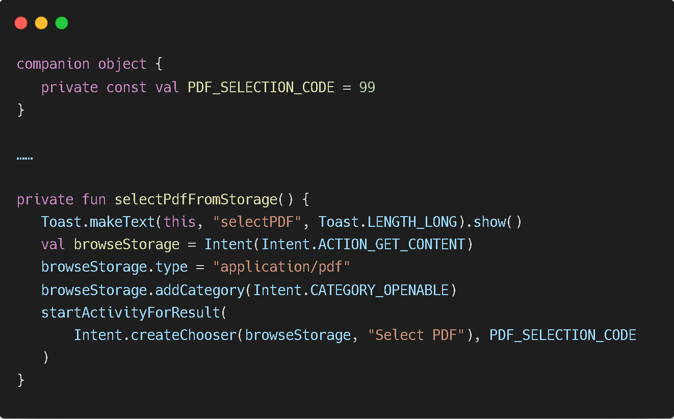
FILE PROCESSING
Step 1: Piih PDF dari Penyimpanan Lokal
Kita buat dulu nih sebuah fungsi selectedPdfFromStorage() seperti kode di samping:
Notes:
Kode:
companion object {
private const val PDF_SELECTION_CODE = 99
}
……
private fun selectPdfFromStorage() {
Toast.makeText(this, "selectPDF", Toast.LENGTH_LONG).show()
val browseStorage = Intent(Intent.ACTION_GET_CONTENT)
browseStorage.type = "application/pdf"
browseStorage.addCategory(Intent.CATEGORY_OPENABLE)
startActivityForResult(
Intent.createChooser(browseStorage, "Select PDF"), PDF_SELECTION_CODE
)
}
Kode:
override fun onActivityResult(requestCode: Int, resultCode: Int, data: Intent?) {
super.onActivityResult(requestCode, resultCode, data)
if (requestCode == PDF_SELECTION_CODE && resultCode == Activity.RESULT_OK && data != null) {
val selectedPdfFromStorage = data.data
showPdfFromUri(selectedPdfFromStorage)
}
}

Slide 50
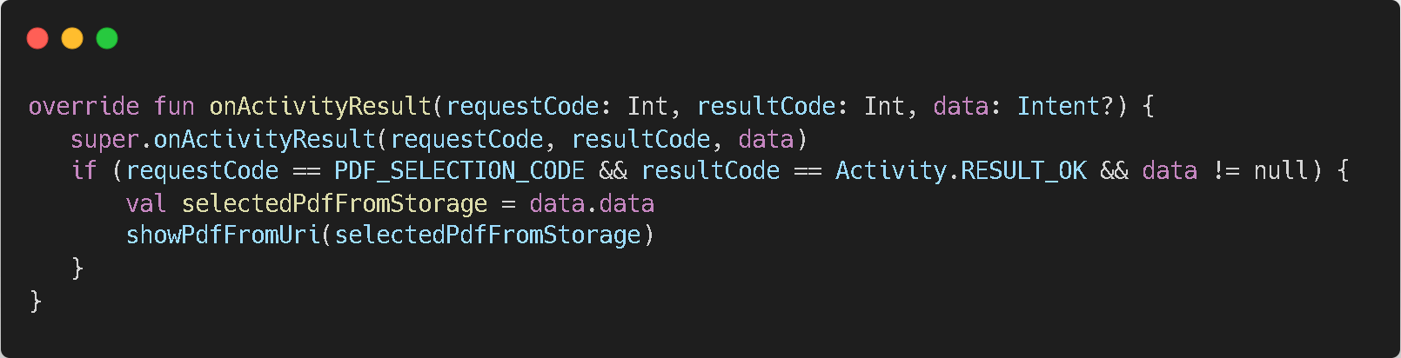
FILE PROCESSING
Step 2: Activity Pemilihan file PDF
Setelah itu kita juga harus menyiapkan sebuah method yang bertugas untuk mengurus fungsi ketika user memilih file PDF.
Tambahkan kode seperti yang ada di bawah ini.
Notes:
Kode:
companion object {
private const val PDF_SELECTION_CODE = 99
}
……
private fun selectPdfFromStorage() {
Toast.makeText(this, "selectPDF", Toast.LENGTH_LONG).show()
val browseStorage = Intent(Intent.ACTION_GET_CONTENT)
browseStorage.type = "application/pdf"
browseStorage.addCategory(Intent.CATEGORY_OPENABLE)
startActivityForResult(
Intent.createChooser(browseStorage, "Select PDF"), PDF_SELECTION_CODE
)
}
Kode:
override fun onActivityResult(requestCode: Int, resultCode: Int, data: Intent?) {
super.onActivityResult(requestCode, resultCode, data)
if (requestCode == PDF_SELECTION_CODE && resultCode == Activity.RESULT_OK && data != null) {
val selectedPdfFromStorage = data.data
showPdfFromUri(selectedPdfFromStorage)
}
}

Slide 51
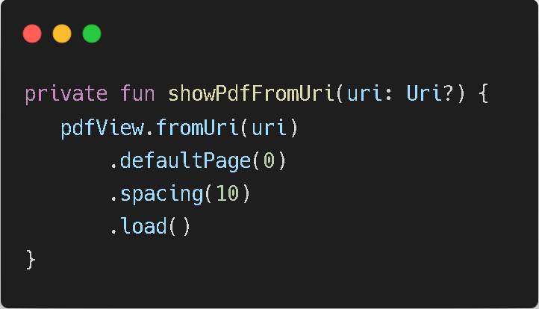
FILE PROCESSING
Step 3: Buat Method untuk Tampilkan PDF
Setelah itu kita perlu membuat sebuah method yang bertugas untuk menampilkan PDF dari Uri yang dikirimkan.
Kita buat sebuah method baru dengan nama showPdfFromUri(),
Lalu, kita tambahkan seperti kode di samping.
Notes:
Kode:
private fun showPdfFromUri(uri: Uri?) {
pdfView.fromUri(uri)
.defaultPage(0)
.spacing(10)
.load()
}

Slide 52
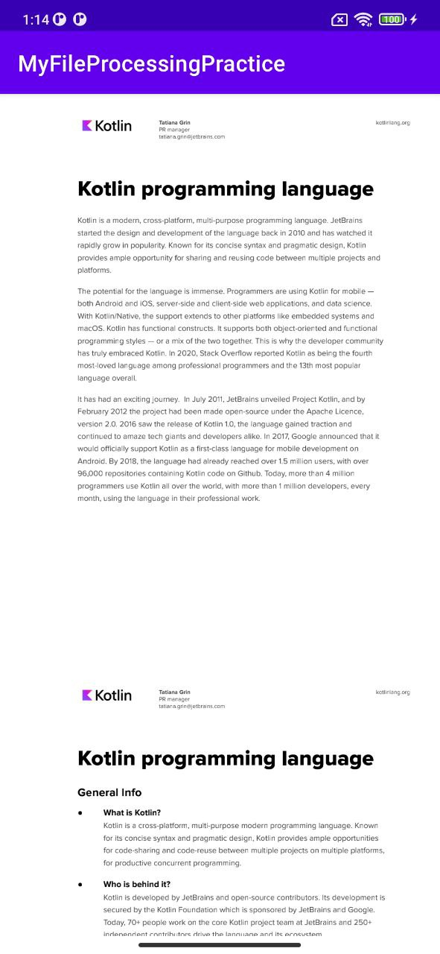
FILE PROCESSING
Tadaa! Fungsi yang kita buat sudah bisa digunakan. Kita coba jalankan aplikasi dan lihat hasilnya seperti apa 😃
Sebelumnya, jangan lupa nih untuk pastikan dulu bahwa kita mempunyai file PDF ya. Karena kalau nggak punya, pasti nggak bisa menampilkan sesuatu XD.
Dibuka
dengan
WebView
Notes:
Kode:
private fun showPdfFromUri(uri: Uri?) {
pdfView.fromUri(uri)
.defaultPage(0)
.spacing(10)
.load()
}

Slide 53

FILE PROCESSING
Wuih!! Apa masih happy dan kiyowo?
Kita meluncur ke bahasan keempat, nih. Jangan lesu karena I’ll always be there for you~
Fungsi terakhir adalah membaca PDF download dari internet.

Slide 54
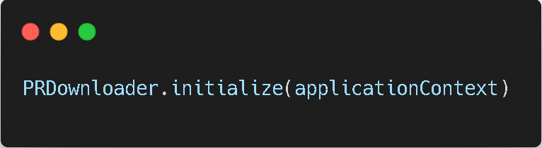
FILE PROCESSING
Buka PDF dari Internet, gimana caranya?
Kita akan download terlebih dahulu file PDF menggunakan sebuah URL atau link menggunakan PRDownloader.
File akan digunakan ini untuk menampilkan file PDF pada PdfViewActivity.kt dengan menggunakan proses yang sama seperti di fungsi assets dan storage.
Tetapi, di sini kita harus menggunakan fromFile() untuk menambahkan tampilan PDF.

Slide 55
FILE PROCESSING
Step 1: Inisiasi PRDownloader
Yuk kita buat fungsi untuk download file PDF tersebut!
Inisialisasikan kode berikut di PdfViewActivity.kt pada bagian onCreate()

Slide 56
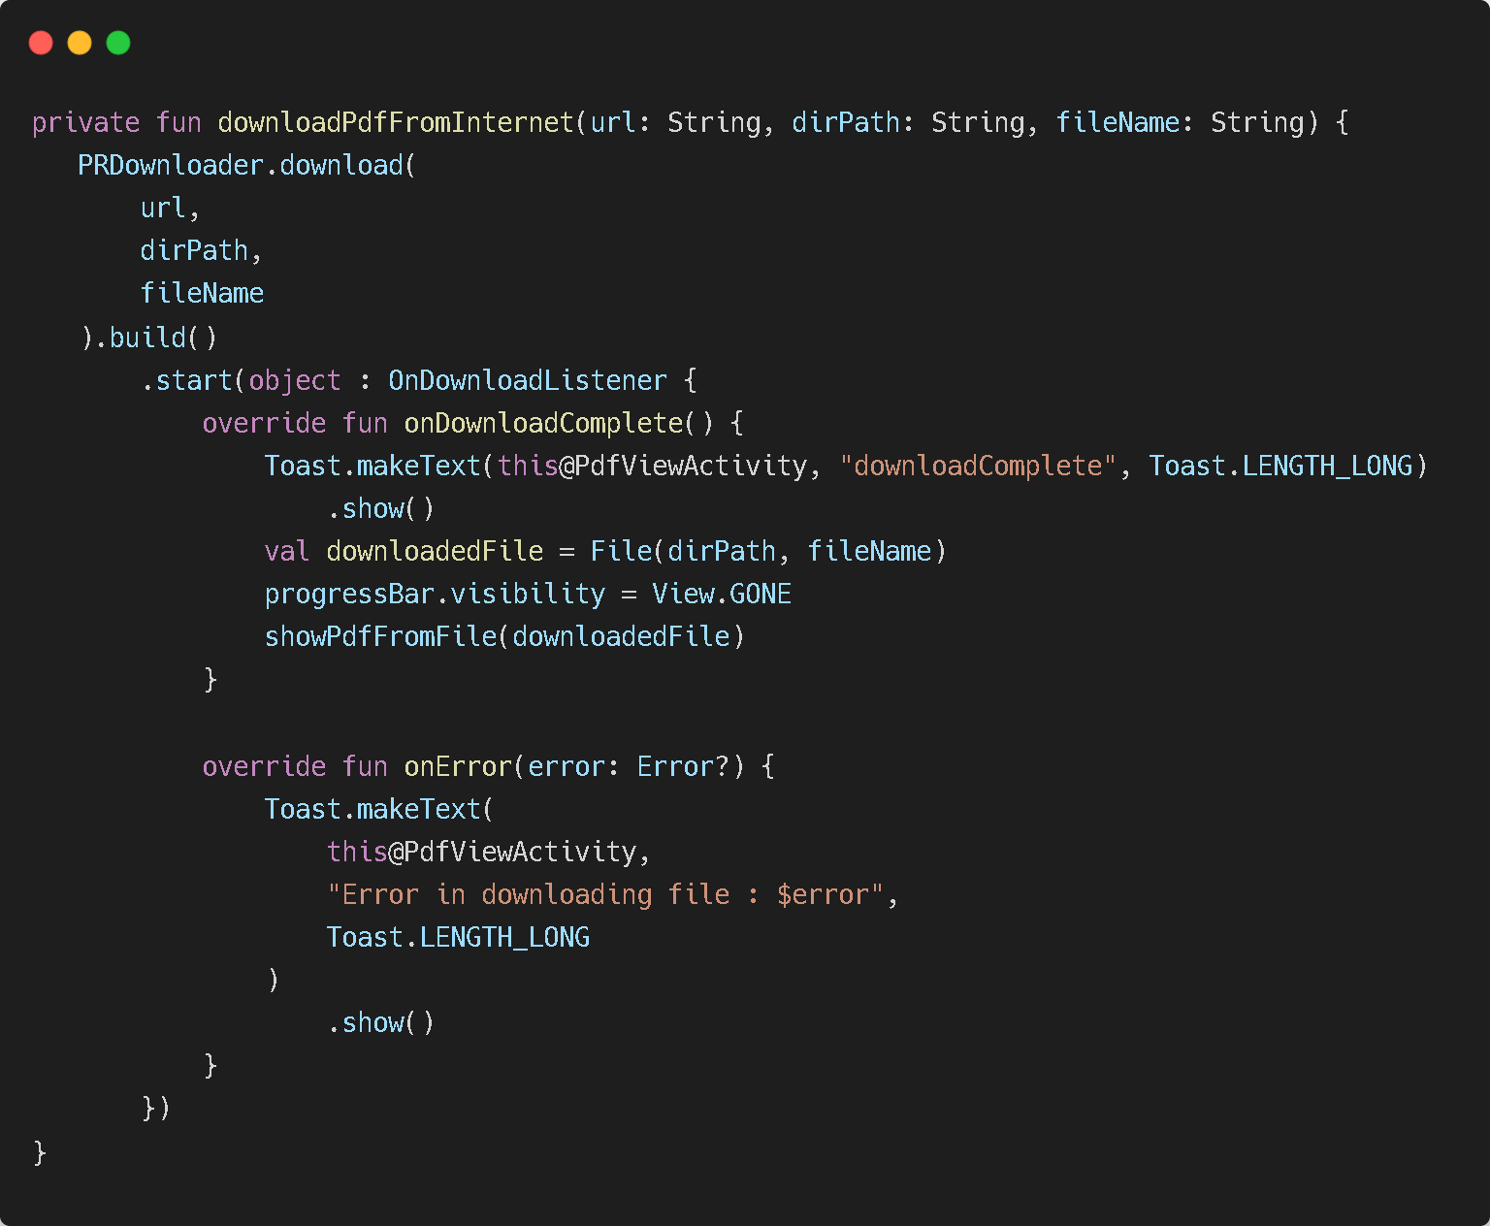
FILE PROCESSING
Step 2: Buat method Download dari PRDownloader
Selanjutnya kita perlu mendownload file dari internet menggunakan method download() dari PRDownloader.
Jadi, kita buat dulu nih sebuah fungsi dengan nama downloadPdfFromInternet() di dalam file PdfViewactivity.kt.
Fungsi ini akan mengambil URL, jalur direktori, dan nama file dari file yang akan diunduh. Untuk hal ini, coba tambahkan kode seperti di samping, yaa~
Notes:
Kode:
private fun downloadPdfFromInternet(url: String, dirPath: String, fileName: String) {
PRDownloader.download(
url,
dirPath,
fileName
).build()
.start(object : OnDownloadListener {
override fun onDownloadComplete() {
Toast.makeText(this@PdfViewActivity, "downloadComplete", Toast.LENGTH_LONG)
.show()
val downloadedFile = File(dirPath, fileName)
progressBar.visibility = View.GONE
showPdfFromFile(downloadedFile)
}
override fun onError(error: Error?) {
Toast.makeText(
this@PdfViewActivity,
"Error in downloading file : $error",
Toast.LENGTH_LONG
)
.show()
}
})
}

Slide 57
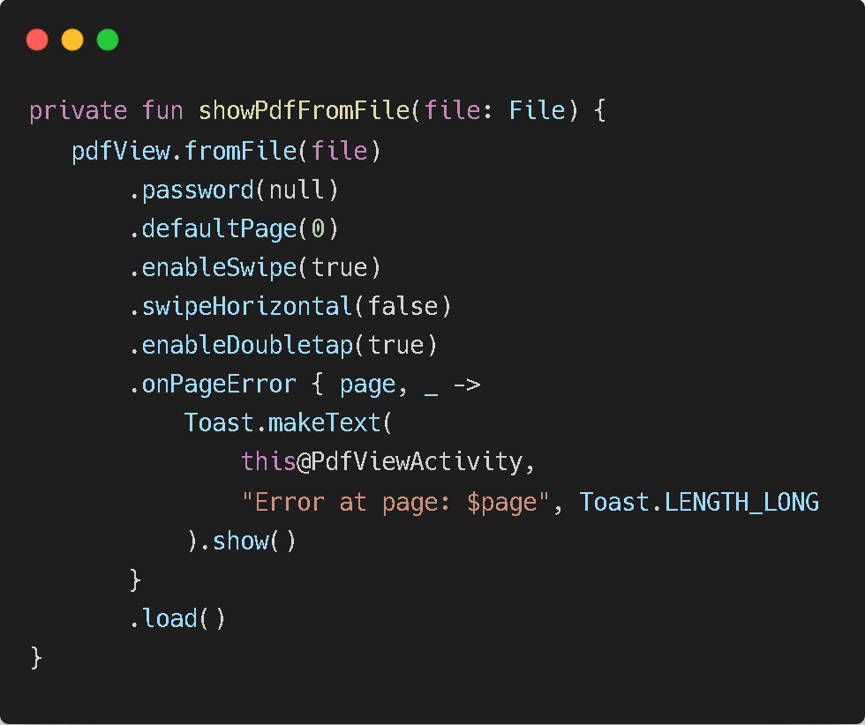
FILE PROCESSING
Step 3: Tambahkan Fungsi untuk “Download Selesai”
Sekarang kita akan membuat sebuah fungsi untuk menangani ketika download telah selesai atau berhasil.
Coba deh lirik gambar disamping sebentar, ada method yang berwarna ungu.
Kita buat sebuah fungsi dengan nama showPdfFromFile(), lalu tambahkan kode seperti di samping.
Notes:
Kode:
private fun showPdfFromFile(file: File) {
pdfView.fromFile(file)
.password(null)
.defaultPage(0)
.enableSwipe(true)
.swipeHorizontal(false)
.enableDoubletap(true)
.onPageError { page, _ ->
Toast.makeText(
this@PdfViewActivity,
"Error at page: $page", Toast.LENGTH_LONG
).show()
}
.load()
}

Slide 58
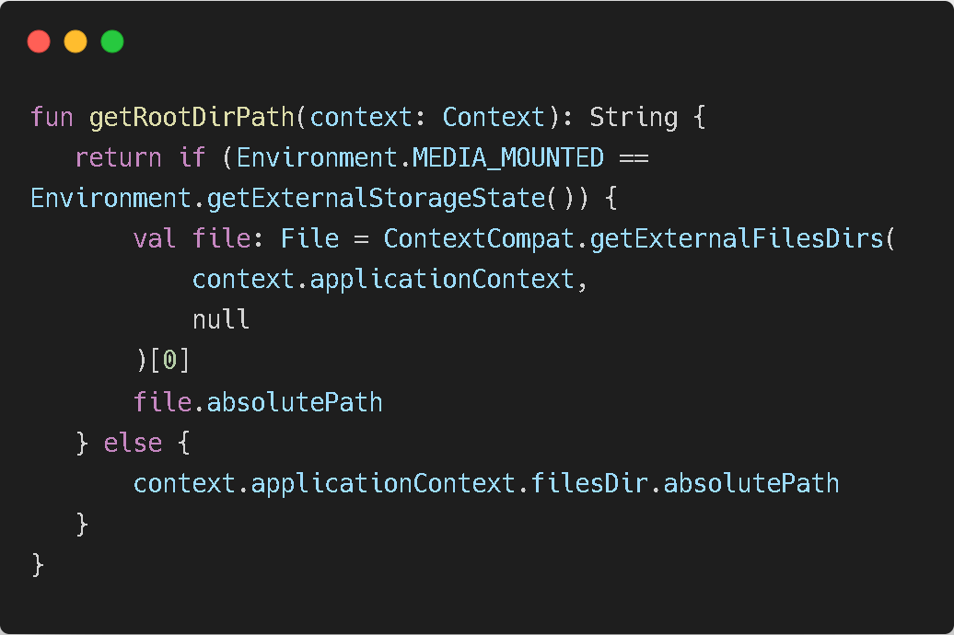
FILE PROCESSING
Step 4: Buat Fungsi getRootDirPath()
Untuk mendownload PDF dari internet dan membukanya di aplikasi, kita membutuhkan URL, nama direktori, dan nama file dari file yang akan didownload.
Kita bisa mendapatkan URL dengan memanggil method getPdfUrl() dari kelas Utils.kt.
Sekarang, kita buat sebuah fungsi dengan nama getRootDirPath() di kelas Utils.kt yang akan bertugas untuk mengembalikan direktori root.
Notes:
Kode 1:
fun getRootDirPath(context: Context): String {
return if (Environment.MEDIA_MOUNTED == Environment.getExternalStorageState()) {
val file: File = ContextCompat.getExternalFilesDirs(
context.applicationContext,
null
)[0]
file.absolutePath
} else {
context.applicationContext.filesDir.absolutePath
}
}
Kode 2:
private fun checkPdfAction(intent: Intent) {
when (intent.getStringExtra("ViewType")) {
...
"internet" -> {
// perform action to show pdf from the internet
progressBar.visibility = View.VISIBLE
val fileName = "myFile.pdf"
downloadPdfFromInternet(
Utils.getPdfUrl(),
Utils.getRootDirPath(this),
fileName
)
}
}
}

Slide 59
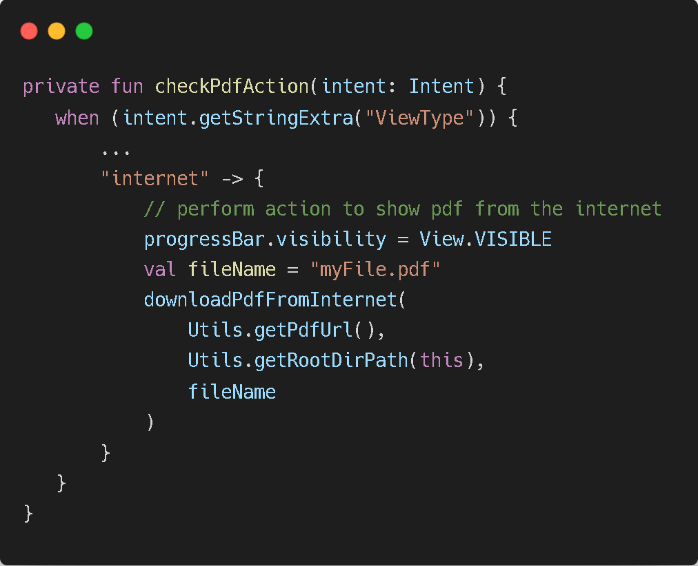
FILE PROCESSING
Step 5: Panggil Method untuk Download PDF
Terakhir, kita panggil method downloadPdfFromInternet dari checkPdfAction di PdfViewActivity.kt
Kalau udah, abis itu kita coba jalankan aplikasinya. Kita munculkan si PDF satu ini.
Terus, coba untuk mengganti link PDF yang terdapat pada contoh sebelumnya dengan contoh yang kita punya masing-masing.
Notes:
Kode 1:
fun getRootDirPath(context: Context): String {
return if (Environment.MEDIA_MOUNTED == Environment.getExternalStorageState()) {
val file: File = ContextCompat.getExternalFilesDirs(
context.applicationContext,
null
)[0]
file.absolutePath
} else {
context.applicationContext.filesDir.absolutePath
}
}
Kode 2:
private fun checkPdfAction(intent: Intent) {
when (intent.getStringExtra("ViewType")) {
...
"internet" -> {
// perform action to show pdf from the internet
progressBar.visibility = View.VISIBLE
val fileName = "myFile.pdf"
downloadPdfFromInternet(
Utils.getPdfUrl(),
Utils.getRootDirPath(this),
fileName
)
}
}
}

Slide 60

FILE PROCESSING
Bimsalabim! Tadaaa! 😃
Empat serangkai dibahas semuanya~
Eitss.. tapi nanti dulu. Kita masih harus tambahin settingan-nya supaya makin sempurna.

Slide 61
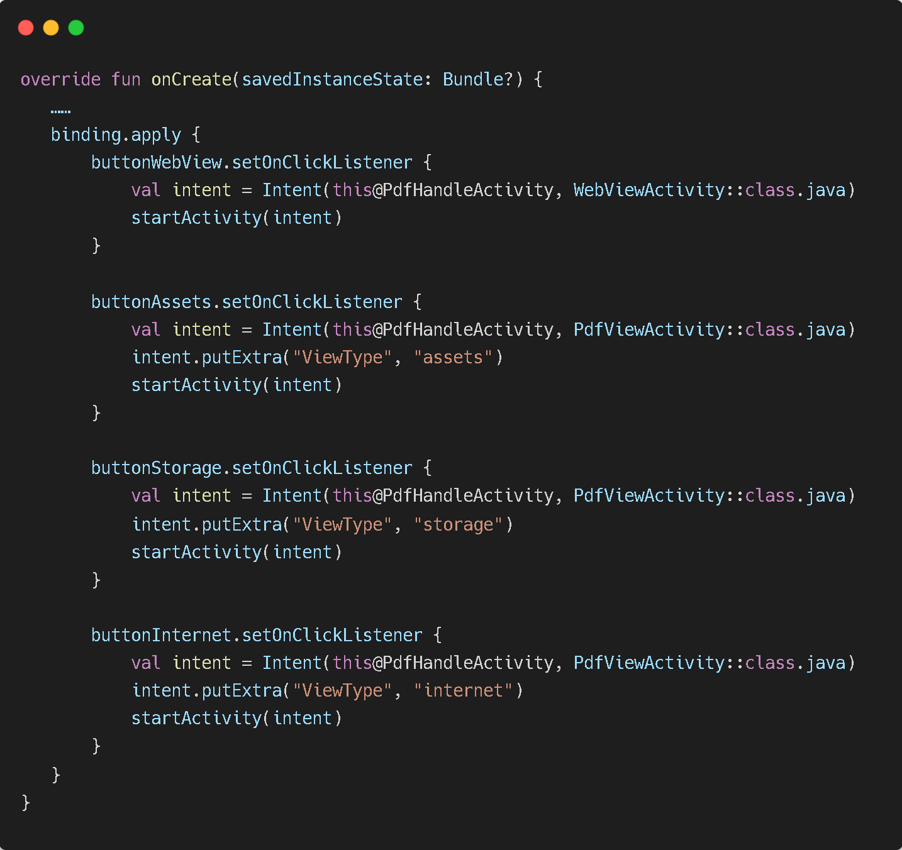
FILE PROCESSING
Step 1: Tambahkan fungsi-fungsi tadi dalam layout setting “Handle PDF”
Setelah kita dandanin yang lainnya, kita kembali lagi pada class PdfHandleActivity.kt.
Kita tambahin kode seperti yang ada di samping ya~
Notes:
Kode:
override fun onCreate(savedInstanceState: Bundle?) {
……
binding.apply {
buttonWebView.setOnClickListener {
val intent = Intent(this@PdfHandleActivity, WebViewActivity::class.java)
startActivity(intent)
}
buttonAssets.setOnClickListener {
val intent = Intent(this@PdfHandleActivity, PdfViewActivity::class.java)
intent.putExtra("ViewType", "assets")
startActivity(intent)
}
buttonStorage.setOnClickListener {
val intent = Intent(this@PdfHandleActivity, PdfViewActivity::class.java)
intent.putExtra("ViewType", "storage")
startActivity(intent)
}
buttonInternet.setOnClickListener {
val intent = Intent(this@PdfHandleActivity, PdfViewActivity::class.java)
intent.putExtra("ViewType", "internet")
startActivity(intent)
}
}
}

Slide 62
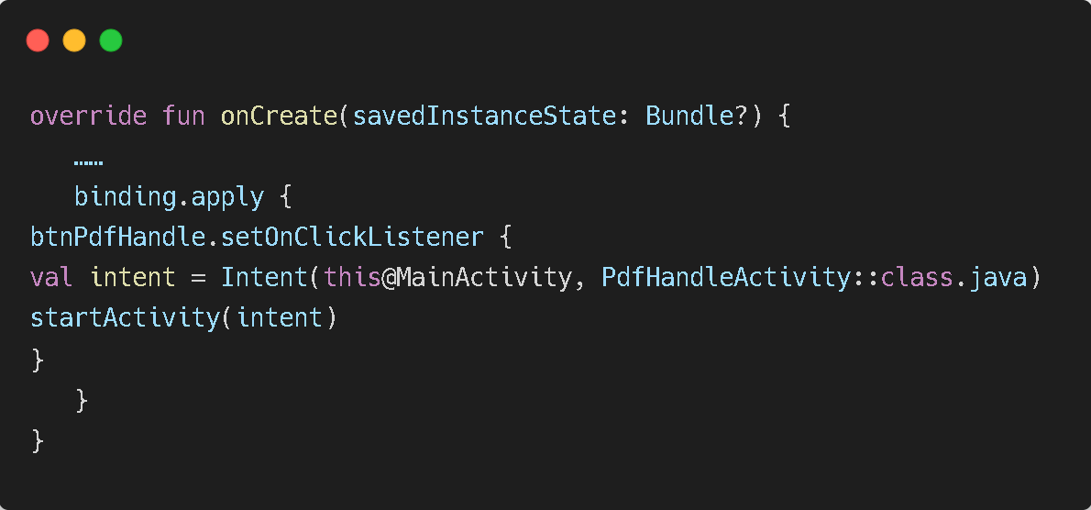
FILE PROCESSING
Step 2 :
Nah terakhir banget nih, kita tambahin function juga di class MainActivity.kt -nya.
Masukkan seperti kode yang ada di bawah ini~
Notes:
Kode:
override fun onCreate(savedInstanceState: Bundle?) {
……
binding.apply {
btnPdfHandle.setOnClickListener {
val intent = Intent(this@MainActivity, PdfHandleActivity::class.java)
startActivity(intent)
}
}
}

Slide 63
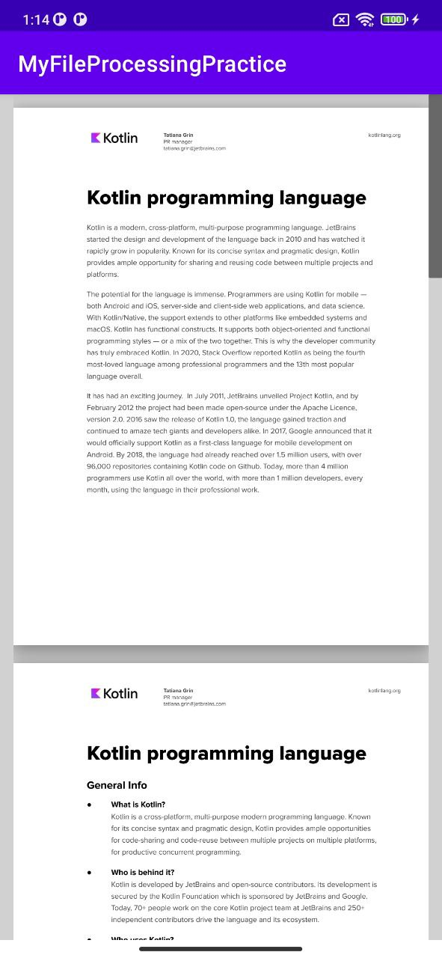
FILE PROCESSING
Setelah semuanya sudah kita masukan, coba jalankan project yang telah dibuat dan coba jalankan masing-masing fitur udah dibuat juga 👉🏻
Dibuka dengan WebView
Dibuka dengan Assets
Dibuka dengan Internet

Slide 64
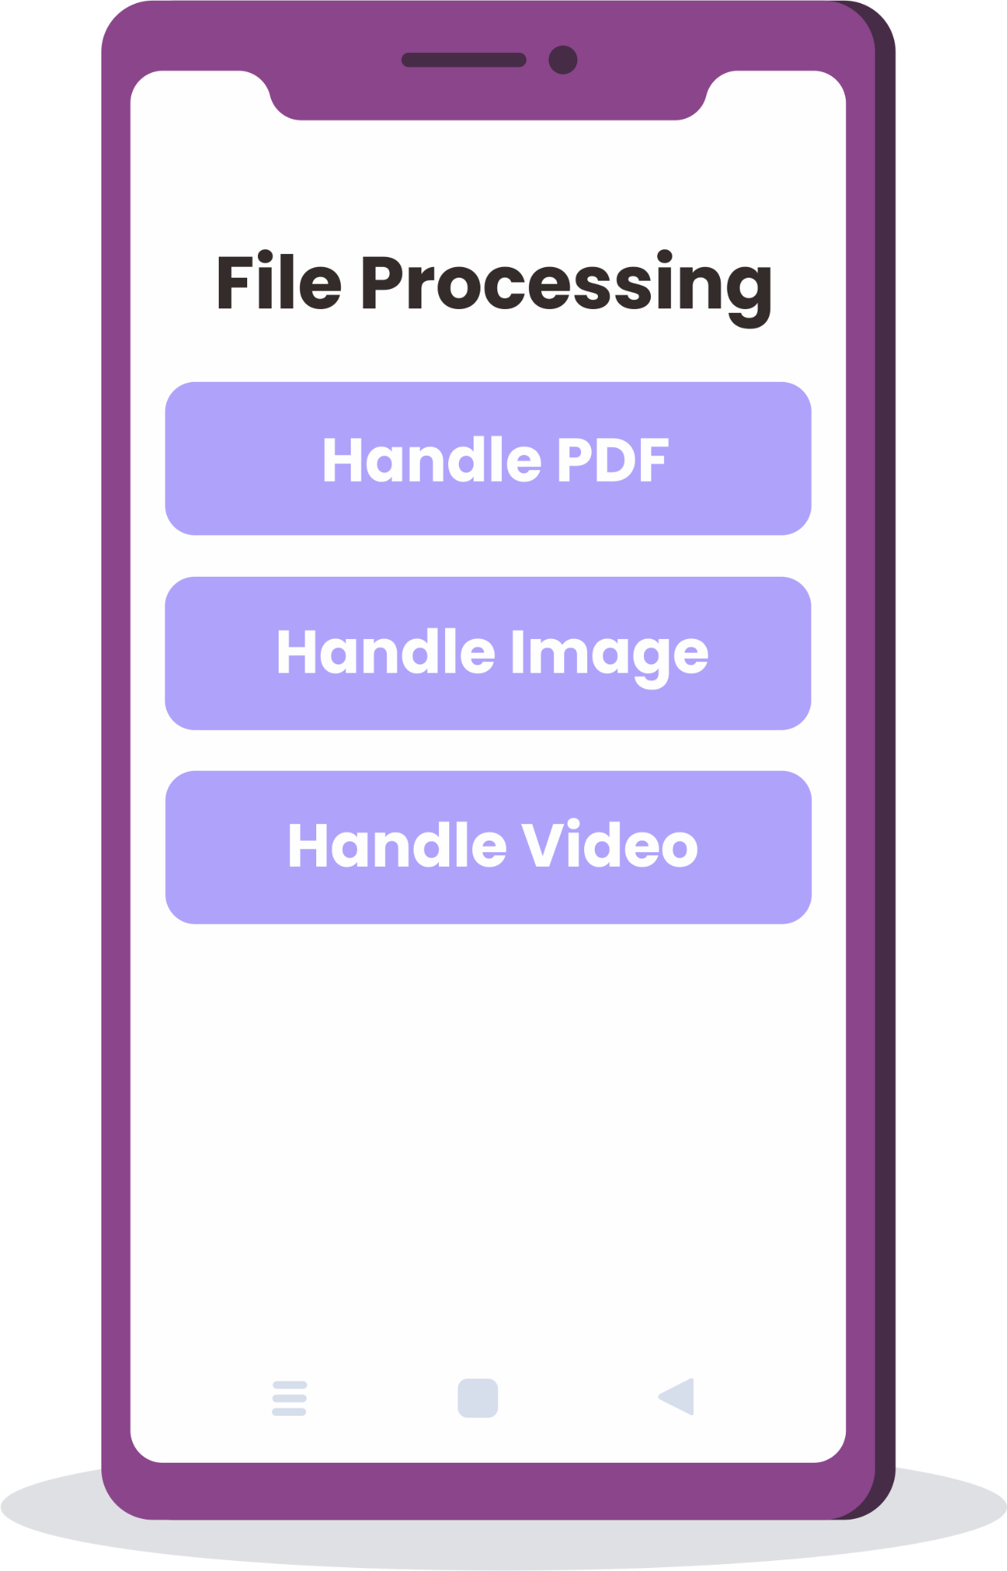

FILE PROCESSING
Asiik! Fitur untuk Handle PDF beres 🥳
Sebelum lanjut, kita inget-inget dulu. Pada awal materi, ada tiga format file yang bakal dibahas.
Kalau Handle PDF udah beres, berarti kita lanjut ke file berikutnya, Image.

Slide 65

FILE PROCESSING
Cara Akses Gambar di Aplikasi
Pastinya kamu nggak asing, kan dengan fitur ini? Biasanya ada di Instagram, Facebook, Whatsapp, dan aplikasi sosial media lainnya.
Untuk mengupload atau akses foto, biasanya aplikasi perlu mengakses galeri handphone kita, atau bahkan bisa langsung ambil gambar lewat kamera..
Pasti kepo dong, kok bisa gitu caranya gimana? Yuk simak step by stepnya~
Notes:
Kode:
<?xml version="1.0" encoding="utf-8"?>
<LinearLayout xmlns:android="http://schemas.android.com/apk/res/android"
xmlns:app="http://schemas.android.com/apk/res-auto"
xmlns:tools="http://schemas.android.com/tools"
android:layout_width="match_parent"
android:layout_height="match_parent"
android:gravity="center_horizontal"
android:orientation="vertical"
tools:context=".ImageHandleActivity">
<ImageView
android:id="@+id/ivImage"
android:layout_width="match_parent"
android:layout_height="240dp"
android:scaleType="fitXY"
android:src="@drawable/ic_launcher_background"
app:layout_constraintEnd_toEndOf="parent"
app:layout_constraintStart_toStartOf="parent"
app:layout_constraintTop_toTopOf="parent" />
<Button
android:id="@+id/btnChoose"
android:layout_width="wrap_content"
android:layout_height="wrap_content"
android:layout_marginTop="16dp"
android:padding="12dp"
android:text="Add Image"
app:layout_constraintEnd_toEndOf="parent"
app:layout_constraintStart_toStartOf="parent"
app:layout_constraintTop_toBottomOf="@+id/ivImage" />
</LinearLayout>

Slide 66
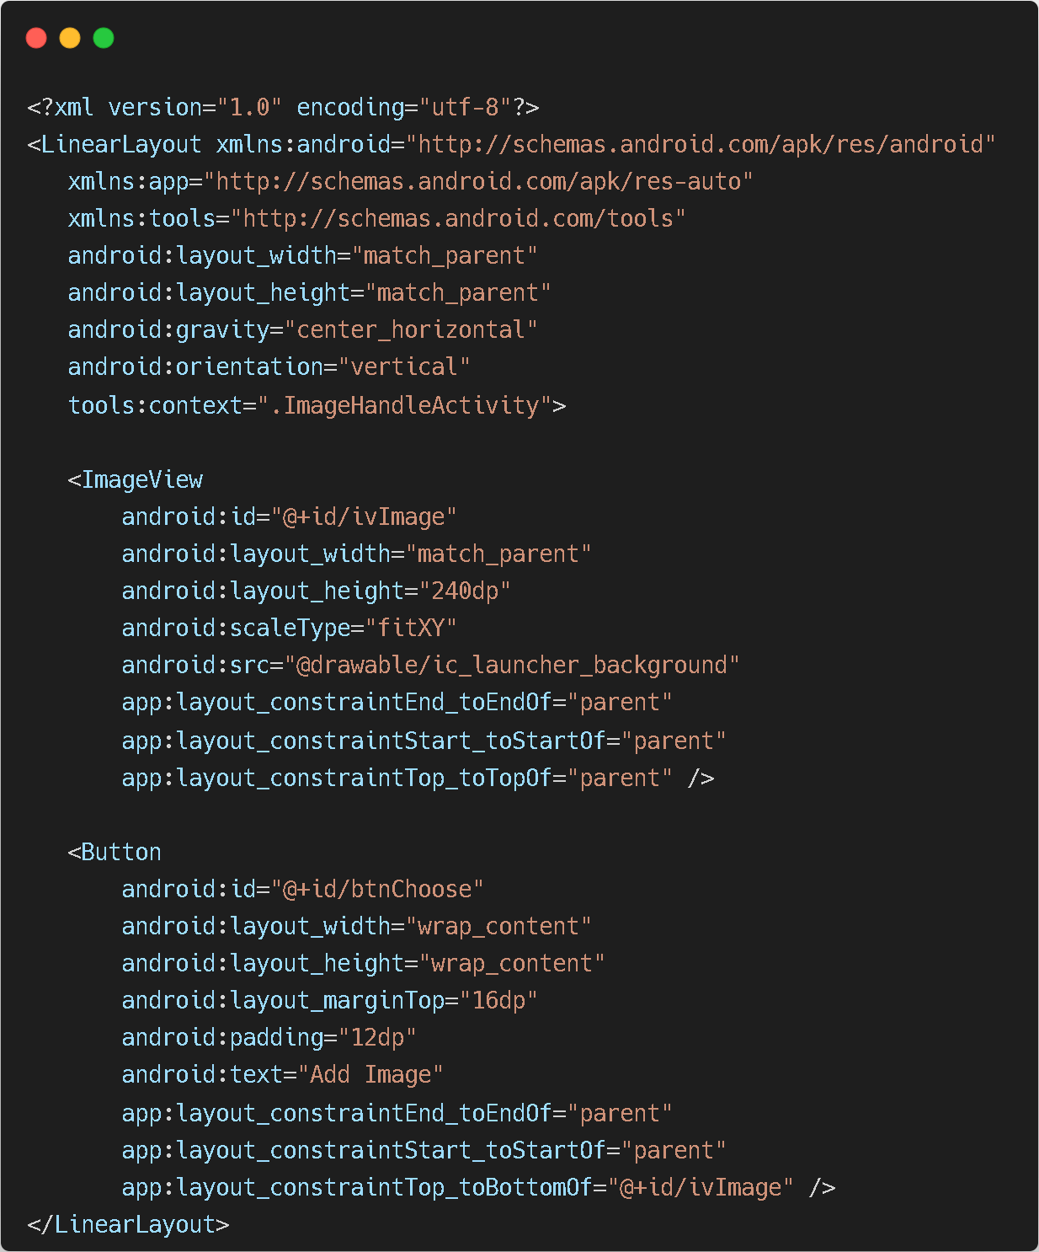
FILE PROCESSING
Step 1: Buat Activity Baru untuk Handle Gambar
Kita akan lanjutkan pembuatan activity dari layout “File Processing” sebelumnya.
Buatlah sebuah activity baru lagi dengan nama ImageHandleActivity.kt, setelah itu kita perlu dandani layoutnya terlebih dahulu.
Tambahkan syntax seperti di samping 👉🏻
Notes:
Kode:
<?xml version="1.0" encoding="utf-8"?>
<LinearLayout xmlns:android="http://schemas.android.com/apk/res/android"
xmlns:app="http://schemas.android.com/apk/res-auto"
xmlns:tools="http://schemas.android.com/tools"
android:layout_width="match_parent"
android:layout_height="match_parent"
android:gravity="center_horizontal"
android:orientation="vertical"
tools:context=".ImageHandleActivity">
<ImageView
android:id="@+id/ivImage"
android:layout_width="match_parent"
android:layout_height="240dp"
android:scaleType="fitXY"
android:src="@drawable/ic_launcher_background"
app:layout_constraintEnd_toEndOf="parent"
app:layout_constraintStart_toStartOf="parent"
app:layout_constraintTop_toTopOf="parent" />
<Button
android:id="@+id/btnChoose"
android:layout_width="wrap_content"
android:layout_height="wrap_content"
android:layout_marginTop="16dp"
android:padding="12dp"
android:text="Add Image"
app:layout_constraintEnd_toEndOf="parent"
app:layout_constraintStart_toStartOf="parent"
app:layout_constraintTop_toBottomOf="@+id/ivImage" />
</LinearLayout>

Slide 67
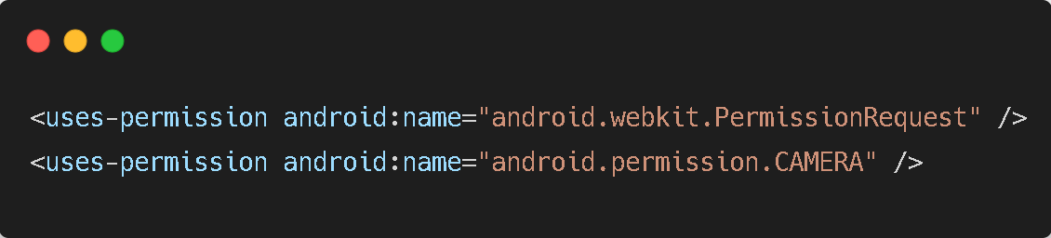
FILE PROCESSING
Step 2: Aktifkan Permission akses Kamera HP
Selanjutnya kita tambahkan permission dibawah ini supaya dapat membuka kamera handphone kita
Notes:
Kode:
<uses-permission android:name="android.webkit.PermissionRequest" />
<uses-permission android:name="android.permission.CAMERA" />

Slide 68
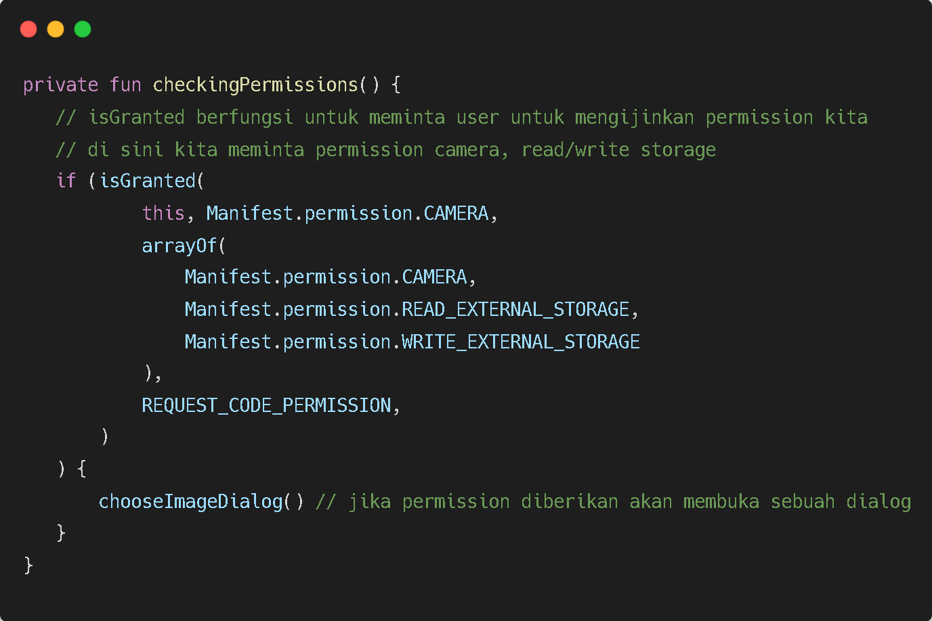
FILE PROCESSING
Step 3: Buat Fungsi Request User Permission untuk Kamera
Balik lagi ke class ImageHandleActivity.kt.
Di sini, kita akan membuat terlebih dahulu function untuk meminta user mengijinkan permission yang kita ajukan.
Notes:
Kode:
private fun checkingPermissions() {
// isGranted berfungsi untuk meminta user untuk mengijinkan permission kita
// di sini kita meminta permission camera, read/write storage
if (isGranted(
this, Manifest.permission.CAMERA,
arrayOf(
Manifest.permission.CAMERA,
Manifest.permission.READ_EXTERNAL_STORAGE,
Manifest.permission.WRITE_EXTERNAL_STORAGE
),
REQUEST_CODE_PERMISSION,
)
) {
chooseImageDialog() // jika permission diberikan akan membuka sebuah dialog
}
}

Slide 69
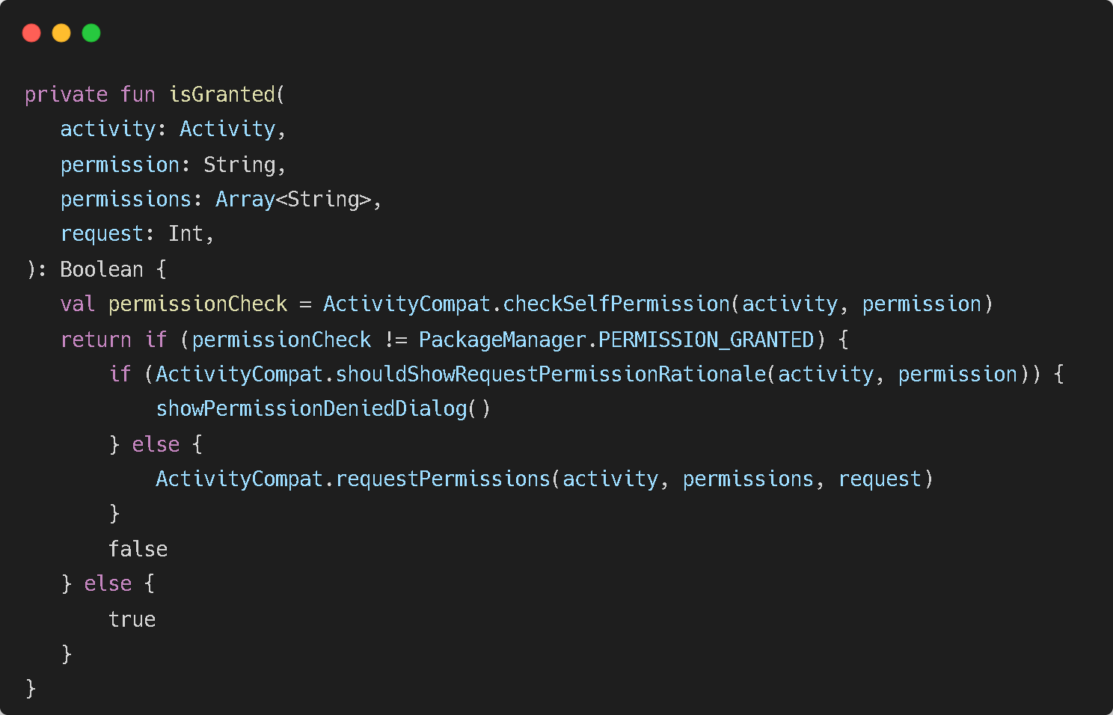
FILE PROCESSING
Step 4: Buat Fungsi Request User Permission untuk Kamera
Di sini perlu menambahkan function isGranted() yang berfungsi untuk memberitahu kita apakah user sudah memberikan ijin atau belum.
Jika user tidak memberikan ijin, maka function showPermissionDeniedDialog() akan dijalankan.
Function isGranted() akan me-return value Boolean yang menandakan function tersebut sudah diijinkan oleh user atau belum
Jika permission ditolak, akan memanggil function ini
Notes:
Kode:
// function isGranted akan me-return value Boolean yang menandakan function tersebut
// sudah diijinkan oleh user atau belum
private fun isGranted(
activity: Activity,
permission: String,
permissions: Array<String>,
request: Int,
): Boolean {
val permissionCheck = ActivityCompat.checkSelfPermission(activity, permission)
return if (permissionCheck != PackageManager.PERMISSION_GRANTED) {
if (ActivityCompat.shouldShowRequestPermissionRationale(activity, permission)) {
showPermissionDeniedDialog() // Jika permission ditolak, akan memanggil function ini
} else {
ActivityCompat.requestPermissions(activity, permissions, request)
}
false
} else {
true
}
}

Slide 70
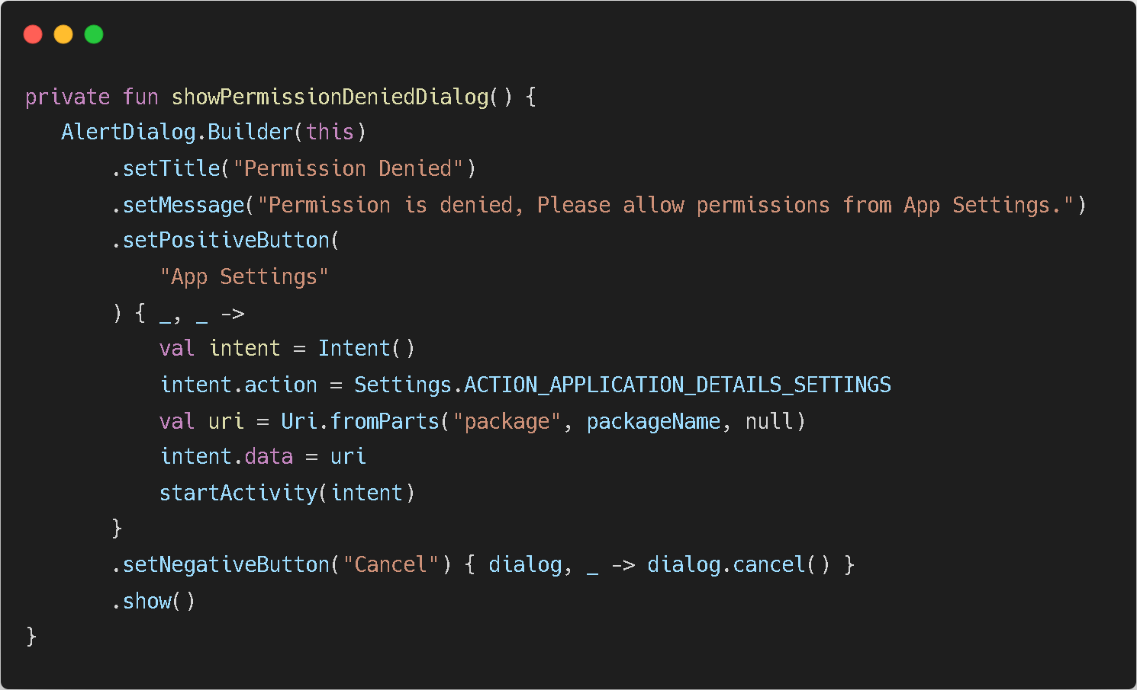
FILE PROCESSING
Step 5: Buat Method untuk Dialog saat Permission di tolak User
Ketika user menolak semua cara untuk mengizinkan kita mengakses permission yang dinginkan, cara terakhir untuk “membujuk” user adalah dengan menginfokan kalau permission ini dibutuhkan aplikasi.
Kita dapat menyarankan user untuk mengaktifkannya di “App Settings”.
Notes:
Kode:
private fun showPermissionDeniedDialog() {
AlertDialog.Builder(this)
.setTitle("Permission Denied")
.setMessage("Permission is denied, Please allow permissions from App Settings.")
.setPositiveButton(
"App Settings"
) { _, _ ->
val intent = Intent()
intent.action = Settings.ACTION_APPLICATION_DETAILS_SETTINGS
val uri = Uri.fromParts("package", packageName, null)
intent.data = uri
startActivity(intent)
}
.setNegativeButton("Cancel") { dialog, _ -> dialog.cancel() }
.show()
}

Slide 71
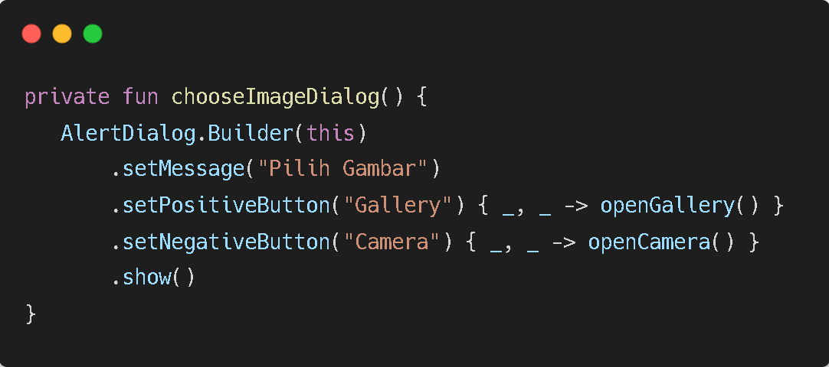
FILE PROCESSING
Step 6: Buat Fungsi Dialog Opsi “Gallery or Camera?”
Ketika semua permission diberikan oleh user, Kita perlu menambahkan fungsi Dialog yang memberikan opsi pada user:
“Manakah yang akan dibuka, apakah Gallery atau Camera?”
Buatlah function dengan sintaks di samping.
Notes:
Kode:
private fun chooseImageDialog() {
AlertDialog.Builder(this)
.setMessage("Pilih Gambar")
.setPositiveButton("Gallery") { _, _ -> openGallery() }
.setNegativeButton("Camera") { _, _ -> openCamera() }
.show()
}
Kode:
private val galleryResult =
registerForActivityResult(ActivityResultContracts.GetContent()) { result ->
binding.ivImage.setImageURI(result)
}
Kode:
private fun openGallery() {
intent.type = "image/*"
galleryResult.launch("image/*")
}
Kode:
private fun openGallery() {
intent.type = "image/*"
galleryResult.launch("image/*")
}

Slide 72
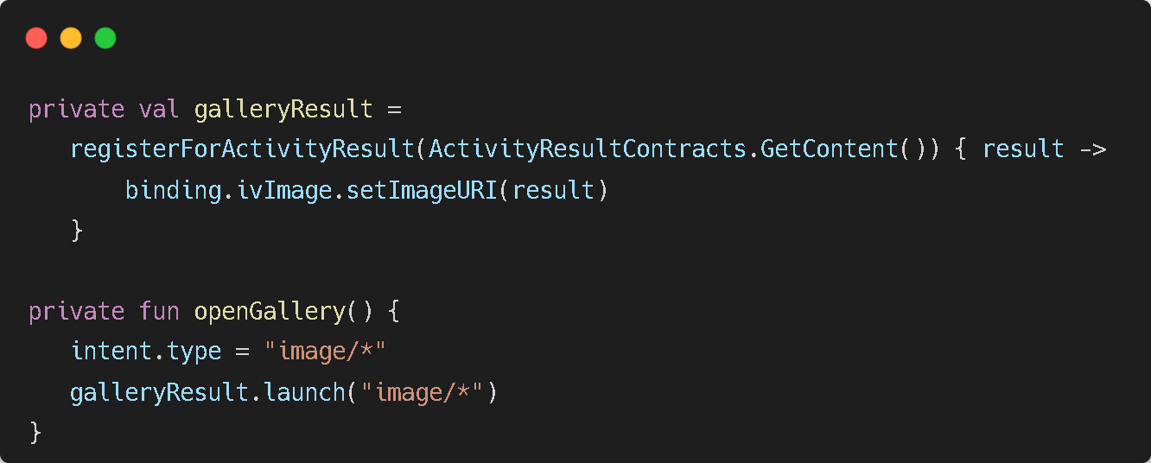
FILE PROCESSING
Step 7: Buat Fungsi untuk Buka Gallery dan Menampilkan Data Gambar dan
Perlu diketahui bahwa ketika membuka sebuah gallery atau camera, kita membutuhkan function activityResult() untuk mendapatkan data dari gallery.
Setelahnya, kita juga perlu tambahkan function untuk membuka gallery. Untuk hal ini, tambahkan variable seperti disamping, dibawah fungsi chooseImageDialog() sebelumnya.
Function untuk mendapatkan data dari gallery kita sudah jadi deh~
Menampilkan data dari gallery
Membuka Gallery
Notes:
Kode:
private fun chooseImageDialog() {
AlertDialog.Builder(this)
.setMessage("Pilih Gambar")
.setPositiveButton("Gallery") { _, _ -> openGallery() }
.setNegativeButton("Camera") { _, _ -> openCamera() }
.show()
}
Kode:
private val galleryResult =
registerForActivityResult(ActivityResultContracts.GetContent()) { result ->
binding.ivImage.setImageURI(result)
}
Kode:
private fun openGallery() {
intent.type = "image/*"
galleryResult.launch("image/*")
}
Kode:
private fun openGallery() {
intent.type = "image/*"
galleryResult.launch("image/*")
}

Slide 73
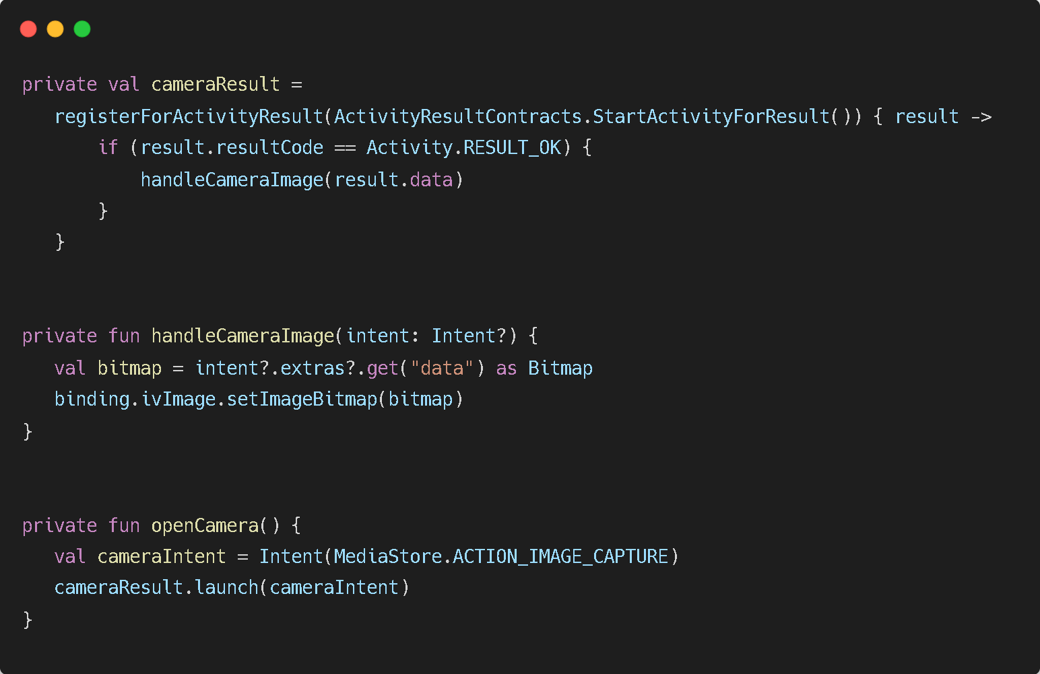
FILE PROCESSING
Step 8: Buat Fungsi untuk Handle Data dari Kamera
Setelah akses galeri, kita tambahkan fungsi supaya aplikasi bisa membuka kamera dan mendapatkan data dari hasil jepretan kamera kita.
Tambahkan juga variable activityResult-nya untuk camera dengan cameraResult() seperti pada kode disamping.
Notes:
Kode:
private val cameraResult =
registerForActivityResult(ActivityResultContracts.StartActivityForResult()) { result ->
if (result.resultCode == Activity.RESULT_OK) {
handleCameraImage(result.data)
}
}
Kode:
private fun handleCameraImage(intent: Intent?) {
val bitmap = intent?.extras?.get("data") as Bitmap
binding.ivImage.setImageBitmap(bitmap)
}
Kode:
private fun openCamera() {
val cameraIntent = Intent(MediaStore.ACTION_IMAGE_CAPTURE)
cameraResult.launch(cameraIntent)
}

Slide 74
FILE PROCESSING
Dibawahnya, tambah function handleCameraImage() untuk meng-handle data dari kamera supaya ditampilkan pada “imageView”.
Jika sudah, terakhir kita tambahkan function openCamera() untuk membuka camera.
Notes:
Kode:
private val cameraResult =
registerForActivityResult(ActivityResultContracts.StartActivityForResult()) { result ->
if (result.resultCode == Activity.RESULT_OK) {
handleCameraImage(result.data)
}
}
Kode:
private fun handleCameraImage(intent: Intent?) {
val bitmap = intent?.extras?.get("data") as Bitmap
binding.ivImage.setImageBitmap(bitmap)
}
Kode:
private fun openCamera() {
val cameraIntent = Intent(MediaStore.ACTION_IMAGE_CAPTURE)
cameraResult.launch(cameraIntent)
}

Slide 75

FILE PROCESSING
Step 9: Selesai! Coba aplikasinya~
Sudah lengkap semua function yang kita perlukan, terakhir kita tambahkan action pada MainActivity.
Kalau udah, kita coba jalankan aplikasi kita~
Notes:
Kode:
override fun onCreate(savedInstanceState: Bundle?) {
……
binding.apply {
……
btnImageHandle.setOnClickListener {
val intent = Intent(this@MainActivity, ImageHandleActivity::class.java)
startActivity(intent)
}
}
}

Slide 76
FILE PROCESSING
Fitur untuk Handle Image sampai ujung bahasan~
Terakhir bingit, kita belajar membuat fitur untuk membuka dan menampilkan Video dari kamera dan galeri kita 😃

Slide 77

FILE PROCESSING
Biar aplikasi bisa akses video, gimana caranya?
Kamu juga pasti familiar dengan fitur yang satu ini. Fitur yang sedang heboh-hebohnya di media sosial, terutama kalau kita ngomongin Youtube dan Tiktok~
Supaya rasa ingin tahu kita bisa terjawab, kita simak langsung yuk langkah-langkahnya~

Slide 78

FILE PROCESSING
Step 1: Buat Activity dan Layout untuk Handle Video
Buatlah sebuah activity baru lagi dengan nama VideoHandleActivity.kt.
Kalau udah kita perlu dandani layoutnya terlebih dahulu. Untuk melakukan hal tersebut, tambahkan syntax seperti di samping.

Slide 79

FILE PROCESSING
Step 2: Buat Variable untuk panggil Exoplayer dan Link video
Setelah itu kita balik lagi ke class VideoHandleActivity.kt, di sini kita membuat variable global untuk menggunakan ExoPlayer, dan juga yang menampung videoUrl.
Selanjutnya pada onCreate() kita buat sebuah function dengan nama initExoPlayer(), seperti di bawah ini:
Notes:
Kode:
private var mPlayer: ExoPlayer? = null
private val videoURL = "https://commondatastorage.googleapis.com/gtv-videos-bucket/sample/BigBuckBunny.mp4"
override fun onCreate(savedInstanceState: Bundle?) {
……
initExoPlayer()
}

Slide 80

FILE PROCESSING
Step 3: Lengkapi Fungsi ExoPlayer untuk menampilkan Video
Nah, function initExoPlayer bertugas untuk menyiapkan exoPlayer supaya bisa menampilkan video.
Tambahkan sintaks seperti gambar berikut 👉🏻
Notes:
Kode:
private fun initExoPlayer() {
// Create a player instance.
mPlayer = ExoPlayer.Builder(this).build()
// Bind the player to the view.
binding.playerView.player = mPlayer
//setting exoplayer when it is ready.
mPlayer!!.playWhenReady = true
// Set the media source to be played.
mPlayer!!.setMediaSource(buildMediaSource())
// Prepare the player.
mPlayer!!.prepare()
}
//creating mediaSource
private fun buildMediaSource(): MediaSource {
// Create a data source factory.
val dataSourceFactory: DataSource.Factory = DefaultHttpDataSource.Factory()
// Create a progressive media source pointing to a stream uri.
val mediaSource: MediaSource = ProgressiveMediaSource.Factory(dataSourceFactory)
.createMediaSource(MediaItem.fromUri(videoURL))
return mediaSource
}

Slide 81


FILE PROCESSING
Step 4: Atur Lifecycle Fungsi exoPlayer
Terakhir pada activity lifecycle, kita juga perlu mengatur function exoPlayer supaya tetap berjalan walaupun pernah digunakan.
Notes:
Kode:
override fun onStart() {
super.onStart()
if (Util.SDK_INT >= 24) {
initExoPlayer()
}
}
override fun onResume() {
super.onResume()
if (Util.SDK_INT < 24 || mPlayer == null) {
initExoPlayer()
}
}
override fun onPause() {
super.onPause()
if (Util.SDK_INT < 24) {
releasePlayer()
}
}
override fun onStop() {
super.onStop()
if (Util.SDK_INT >= 24) {
releasePlayer()
}
}
private fun releasePlayer() {
if (mPlayer == null) {
return
}
//release player when done
mPlayer!!.release()
mPlayer = null
}

Slide 82

FILE PROCESSING
Step 5: Tambahkan Method Action dan Ujicoba
Sudah lengkap semua function yang diperlukan, terakhir tambahkan action pada MainActivity.
Kalau sudah selesai, kita coba jalankan aplikasi kita~
Notes:
Kode:
override fun onCreate(savedInstanceState: Bundle?) {
……
binding.apply {
……
btnVideoHandle.setOnClickListener {
val intent = Intent(this@MainActivity, VideoHandleActivity::class.java)
startActivity(intent)
}
}
}

Slide 83

FILE PROCESSING
Horeee, sudah kita coba semua~
Akhirnya lengkap sudah contoh aplikasi yang dapat menghandle beberapa file yang sering digunakan pada Android.
Untuk project lengkapnya dapat kita lihat di sini.
https://github.com/Abikayusri/MyFileProcessingPractice

Slide 84

Saatnya kita
Quiz!

Slide 85
Quiz
1) Apa yang dimaksud dengan File Processing?
Sebuah proses dimana setiap aplikasi memiliki kemampuan untuk mengolah/membaca sebuah data tersendiri
Sebuah file yang dapat memproses sesuatu
Sebuah proses yang menggunakan sebuah file

Slide 86
Quiz
1) Apa yang dimaksud dengan File Processing?
Sebuah proses dimana setiap aplikasi memiliki kemampuan untuk mengolah/membaca sebuah data tersendiri
Sebuah file yang dapat memproses sesuatu
Sebuah proses yang menggunakan sebuah file
File Processing merupakan sebuah proses yang menggunakan prinsip setiap aplikasi memiliki kemampuan untuk mengolah/membaca sebuah data tersendiri.

Slide 87
Quiz
2) Apa yang dimaksud dengan File?
Sebuah kertas yang dimasukkan ke dalam binder
Sebuah fakta mentah yang belum diolah
Kumpulan data dan informasi yang saling berhubungan

Slide 88
Quiz
2) Apa yang dimaksud dengan File?
Sebuah kertas yang dimasukkan ke dalam binder
Sebuah fakta mentah yang belum diolah
Kumpulan data dan informasi yang saling berhubungan
File atau Berkas merupakan kumpulan data dan informasi yang saling berhubungan dan juga tersimpan di dalam sebuah ruang penyimpanan sekunder. Biasanya file juga diartikan sebagai arsip.

Slide 89
Quiz
3) Berikut adalah jenis-jenis file yang benar bisa diproses dalam aplikasi adalah ....
File Sistem, File Suara, File Gambar
File Gambar, File Kertas, File Video
File Suara, File Data, File Informasi

Slide 90
Quiz
3) Berikut adalah jenis-jenis file yang benar bisa diproses dalam aplikasi adalah ....
File Sistem, File Suara, File Gambar
File Gambar, File Kertas, File Video
File Suara, File Data, File Informasi
Pada materi sebelumnya kita telah mempelajari bahwa file memiliki beberapa jenis. Diantaranya file sistem, file video, file dokumen, file suara, dan file gambar.

Slide 91
Quiz
4) Bagaimana cara termudah untuk menampilkan PDF di Android?
Menggunakan AndroidPdfViewer
Menggunakan WebView
Menggunakan ViewModel

Slide 92
Quiz
4) Bagaimana cara termudah untuk menampilkan PDF di Android?
Menggunakan AndroidPdfViewer
Menggunakan WebView
Menggunakan ViewModel
Cara termudah untuk menampilkan PDF di Android adalah dengan menggunakan WebView. Hanya saja kekurangan dari menggunakan WebView adalah pengaruh koneksi internet akan menyebabkan hasil menjadi lama muncul.

Slide 93
Quiz
5) Method yang dipanggil pada Main thread sebelum proses asynchronous dijalankan adalah ….
ViewerPdfAndroid
AndroidPdfViewer
NitroPdf

Slide 94
Quiz
5) Method yang dipanggil pada Main thread sebelum proses asynchronous dijalankan adalah ….
ViewerPdfAndroid
AndroidPdfViewer
NitroPdf
Untuk membantu kita menampilkan file PDF di Android. Kita dapat menggunakan bantuan library yaitu AndroidPdfViewer.

Slide 95
Referensi dan bacaan lebih lanjut
Referensi dan bacaan lebih lanjut~
How to open a PDF file in Android programmatically?
GitHub - barteksc/AndroidPdfViewer: Android view for displaying PDFs rendered with PdfiumAndroid
File | Android Developers
Introduction to File Processing.
SISTEM BASIS DATA TERDISTRIBUSI | aellyas

Slide 96

Penutup
Nah, selesai sudah pembahasan kita di Chapter 6 Topic 4 ini.
Daan, Topik ini juga mengakhiri bahasan Chapter 6 kita.
Selanjutnya, kita akan bahas Challenge yang akan dikerjakan sebagai penutup Chapter ini~

Slide 97







